Slide 1
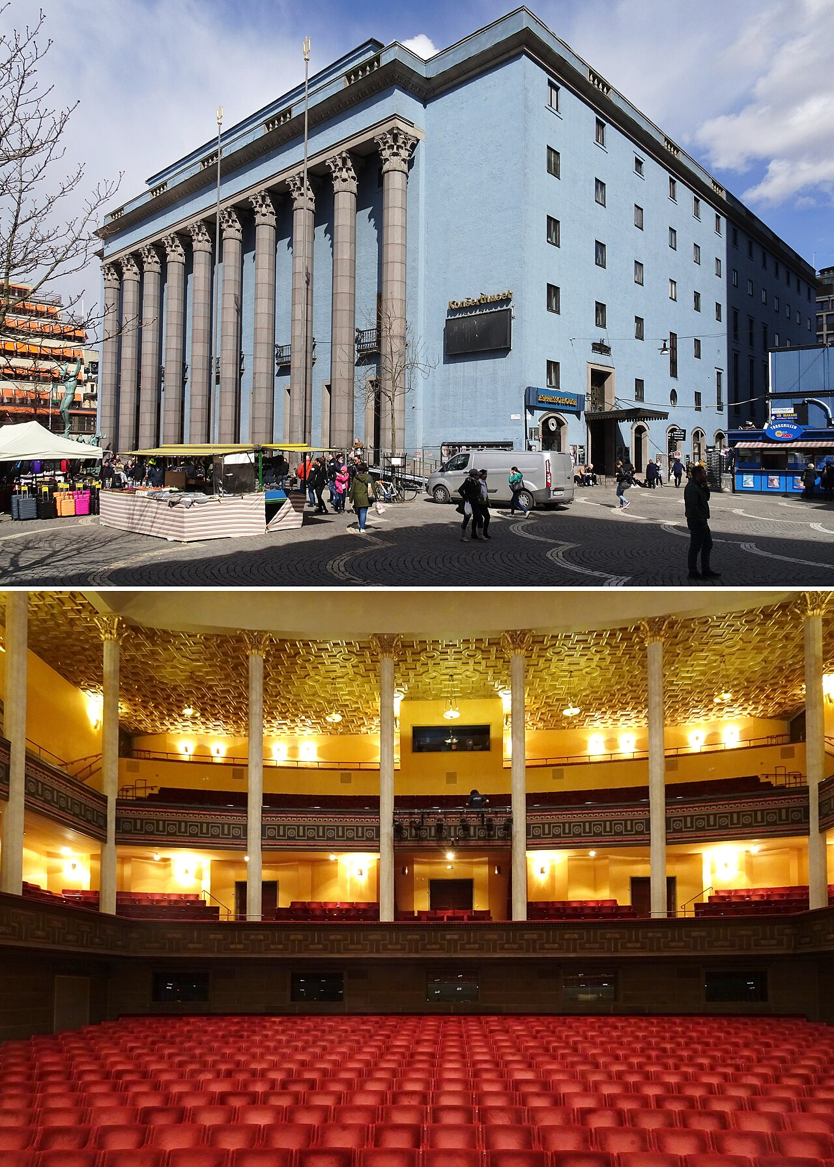
RETRACTED — отозвано
«Why Meta's Galactica only
survived three days online»
Will Douglas Heaven
MIT Technology Review · 18 ноября 2022
48 млн научных статей в обучении.
Цитировала несуществующие работы.
⇄
9 октября 2024 — Нобель по химии за AlphaFold
Запущена 15 ноября — отозвана 17 ноября 2022 — 3 дня public
AlphaFold взял Нобель. Galactica прожила три дня. Различать — задача инженера.
Одна эпоха AI-в-науке: структурный прорыв нобелевского уровня и фабрика статей одновременно.
Главный навык лекции — различать ситуации AlphaFold и ситуации Galactica.
© Nobel Foundation 2024 (Стокгольм, Konserthuset, Wikimedia) | © MIT Technology Review 2022 (заголовок, fair-use)
Notes:
9 октября 2024 года Шведская королевская академия наук объявила лауреатов Нобелевской премии по химии. Половина премии досталась Дэвиду Бейкеру из Вашингтонского университета за вычислительное проектирование белков. Вторая половина разделена между Демисом Хассабисом и Джоном Джампером из DeepMind за AlphaFold — систему предсказания трёхмерной структуры белков по аминокислотной последовательности. Это первая в истории Нобелевская премия по фундаментальной науке, в формулировке которой стоит конкретный AI-продукт.
15 ноября 2022 года, за два года до этого Нобеля, Meta запустила Galactica — большую языковую модель, обученную на 48 миллионах научных статей. Демонстрация в открытом доступе была отозвана 17 ноября 2022 года — прожила три дня публичного доступа. За эти три дня пользователи собрали коллекцию фактических ошибок: Galactica уверенно генерировала научные обзоры про несуществующие исследования, цитировала статьи, которых никогда не было. Заголовок MIT Technology Review от 18 ноября 2022 года — «Why Meta's Galactica only survived three days online» — стал эталонным предостережением.
Эти два события не противоречат друг другу. AlphaFold показал, что AI в науке способен на структурный прорыв нобелевского уровня. Galactica показала, что та же базовая технология, применённая без понимания границ, генерирует фабрику статей и убивает доверие к научной литературе. Главная задача лекции — научить читателя различать ситуации AlphaFold от ситуаций Galactica.

Slide 2
15
Лекция 15
AI в научных
исследованиях
Модуль 3
Студенты-инженеры 3 курса
Цели лекции:
Назвать инструменты AI-в-науке по шести ступеням лестницы
Отличить прорыв от фабрики статей; диагностировать конкретный кейс
Сформулировать «когда AI не нужен» и предложить альтернативу
Курс «Применение AI в инженерии» · 2026
Notes:
Эта лекция — пятнадцатая в курсе и финал первого квартала прикладного модуля. Она встроена в Модуль 3 и опирается на Лекции 1, 2, 3, 7 и 11. Из Лекции 1 вы знаете: галлюцинация — это не сбой, а нормальное поведение модели, генерирующей следующий токен по распределению. Из Лекции 2 — что у трансформеров эмбеддинги — это плотные векторные представления, а матрица внимания — это статистический корреляционный механизм, не понимание. Из Лекции 3 — что агентные архитектуры с использованием инструментов — это RAG над рабочей памятью, не автономный разум. Из Лекции 7 — что человек в петле в медицине обязателен и почему. Из Лекции 11 — что пилот, не доходящий до производства, — это статистическая норма.
Несущая концептуальная ось лекции — лестница научного цикла из шести ступеней: формулирование гипотезы, планирование эксперимента, проведение эксперимента, анализ данных, написание статьи, рецензирование. AI входит в каждую ступень по-разному: где-то как расширение, где-то как автономный прорыв нобелевского уровня, где-то требует человека в петле, где-то категорически противопоказан.
Лестница циклическая. В Лекциях 13 и 14 лестницы были последовательными. Научный цикл устроен иначе: рецензент возвращает работу к анализу или к эксперименту; анализ порождает новую гипотезу. Это свойство самой науки.
Цель лекции — научить вас диагностировать, на какой ступени встроен AI в ваш конкретный случай, и решать осознанно: применять, применять с проверкой, отказаться. Это не лекция «AI в науке — будущее»; это лекция «AI в науке требует суждения».

Slide 3
Лестница научного цикла. Шесть ступеней. Цикл, а не прямая.
3
1
2
4
5
6
Эксперимент
Гипотеза
План
Анализ
Текст
Рецензия
Experiment
Hypothesis
Design
Analyse
Write
Review
расширение
расширение
прорыв
зрелое ML
расширение + проверка
запрещён
⟲
Цикл, не прямая: рецензент возвращает к анализу · из анализа возникает новая гипотеза
Главный приём:
Возьмите конкретный случай — спросите лестницу на каждой ступени: «здесь AI расширение, автономно или запрещён?»
Научный цикл итеративный — рецензент возвращает к анализу; анализ порождает новую гипотезу.
Notes:
Это keystone-слайд лекции. Запомните разделение, потому что мы будем возвращаться к нему весь следующий час с четвертью.
Первая ступень — формулирование гипотезы: что вы хотите узнать и почему это важно. Здесь AI работает как партнёр по мозговому штурму, но не как проверенный научный руководитель. Расширение работает; автономно нет.
Вторая — планирование эксперимента: какие переменные, какие контроли, какой статистический анализ. AI работает там, где известные протоколы можно автоматизировать — синтез известных соединений в Coscientist. Autonomous discovery — пока нет.
Третья — проведение эксперимента, лабораторное или вычислительное. Это самый сильный раздел лекции. AlphaFold и Нобель 2024, GNoME 380 тысяч стабильных материалов, Aurora 5000-кратное ускорение. Прорывы нобелевского уровня и одновременно трещины в каждом из этих успехов.
Четвёртая — анализ данных. AI здесь работает предсказуемо: эталонная разметка есть, задачи узкие. Обнаружение экзопланет, нейронная коннектомика, гравитационные волны. Это привычное обучение с учителем, не «новый AI».
Пятая — написание статьи. AI помогает в литературном поиске и обзоре, но требует ручной проверки каждой ссылки. NotebookLM и Elicit — работающее расширение; галлюцинации всё равно случаются.
Шестая — рецензирование. AI запрещён для финального решения политикой большинства топ-журналов и конференций.
Лестница циклическая. Это критическое отличие от лекций 13 и 14, где лестницы были последовательными. Научный цикл итеративный: рецензент возвращает работу к анализу; из анализа возникает новая гипотеза.

Slide 4
Восемь ключевых терминов. Общий словарь следующего часа.
Термин
Определение
Первый пример
Фундаментальная модель
Большая ML-модель общего назначения, обученная на огромном корпусе
AlphaFold · Aurora · GNoME
RAG (поиск + генерация)
LLM отвечает с опорой на найденные документы
NotebookLM · Elicit
Галлюцинация
Правдоподобный, но неверный вывод — нормальное поведение LLM
Galactica «цитирует» несуществующее
Закрытый / открытый мир
Закр.: пространство описано, проверка возможна. Откр.: требует выхода
Закр.: катализ через DFT
IDP
Внутренне разупорядоченный белок — без стабильной 3D-структуры
AlphaFold даёт 22% галл. в IDP
BO + GP
Байесовская оптимизация + гауссовский процесс (40-60 лет)
Зрелая альтернатива «AI» в опытах
Фабрика статей
Индустриализированное производство фальшивых публикаций
Frontiers «крыса» 2024
HITL (человек в петле)
Человек останавливает конвейер на проверке
AlphaFold + лабораторная валидация
Остальные термины (CASP, DFT, MD, ECMWF, ICMJE, эталонная разметка, рецензирование) определены при первом появлении в разделах лекции.
Notes:
Прежде чем двинемся по разделам, договоримся об общем словаре. Эти пятнадцать терминов встречаются в каждом разделе лекции, и непонимание любого из них блокирует следующие.
Фундаментальная модель — большая модель машинного обучения общего назначения, обученная на огромном корпусе и применимая ко многим задачам. AlphaFold для белков, Aurora для атмосферы, GNoME для материалов. RAG — это поиск с генерацией: LLM генерирует ответ с опорой на найденные документы.
Галлюцинация — это не сбой модели, это нормальное поведение LLM. Запомните: галлюцинация — не баг, она встроена в архитектуру. Galactica цитировала несуществующие статьи именно потому.
Рецензирование, репликация, кризис воспроизводимости — фундаментальные институциональные термины. Воспроизводимость психологии — 39 из 100, экономика — 61 процент, AI и машинное обучение — от 24 до 50 процентов. AI не лечит эту проблему и может её усугубить.
Закрытый против открытого мира — это диагностический критерий лекции. Закрытая задача: пространство решений описано через физические уравнения, проверка возможна. Открытая: пространство не описано, проверка требует выхода за систему. Катализ — закрытый; гипотеза о роли социальных сетей — открытый.
IDP — внутренне разупорядоченный белок без стабильной 3D-структуры. AlphaFold там галлюцинирует, и это критично для разработки лекарств. CASP, DFT, MD, BO, GP, ECMWF, ICMJE — институциональные имена. Каждое расписано подробнее по ходу лекции.

Slide 5
Где AI делает прорыв. Где создаёт фабрику статей. Как решать.
Центральный вопрос лекции
Где AI делает прорыв в науке,
где он создаёт фабрику статей,
и как инженер должен решать,
в какой класс попадает его конкретный случай?
Ответ — пятишаговая рамка, которую соберём к концу лекции
1
2
3
4
5
Классифицируй задачу
открытый или закрытый мир
Проверь покрытие
обучающее распределение модели
Спроектируй шлюзы
человек в петле
Проверь до публикации
альтернативный метод
Раскрой использование AI
ICMJE и журналы
Эта рамка применима к любому конкретному кейсу AI в науке.
Notes:
Центральный вопрос всей лекции — три части. Где AI в науке действительно делает прорыв. Где он, наоборот, создаёт фабрику статей. И — главное для инженера — как решать, в какой из этих классов попадает ваш конкретный случай.
Этот вопрос буквально определяет повестку всей лекции. К концу мы построим конкретную рамку из пяти шагов, которую можно применить в инженерной практике в тот же день. Эта рамка не панацея и не алгоритм; это диагностический вопросник.
Первый шаг — классифицировать задачу. Принадлежит ли она открытому миру или закрытому. Открытый мир — когда пространство решений не определено и проверка требует выхода за пределы системы. Закрытый — когда пространство описано, например через физические уравнения, и проверка возможна.
Второй шаг — проверить покрытие. Лежит ли ваш случай в распределении обучающих данных модели или вы экстраполируете далеко за пределы.
Третий — спроектировать шлюзы человека в петле. Где специалист останавливает конвейер и проверяет.
Четвёртый — проверить каждое измеримое утверждение до публикации через альтернативный метод. Любая цифра, которую вы публикуете, должна быть подтверждена не-AI методом.
Пятый — раскрыть использование AI согласно политикам ICMJE и конкретного журнала.
К этой рамке мы возвращаемся в разделе 5 и применяем её на разобранном примере катализатора окисления пропилена.

Slide 6
§1
Раздел 1
Hypothesis + Design
Гипотеза и план
Где AI продаётся за автономию,
но даёт узкую помощь.
WE-1 (грант)
Sakana — отбор лучших
Coscientist vs Co-Scientist
BO + GP альтернатива
Лестница цикла · ступени 1 и 2 · 4 working cases
Notes:
Открываем раздел 1 — Hypothesis и Design, гипотеза и план. Эти две ступени лестницы научного цикла — самые продаваемые в маркетинге AI-в-науке и самые узкие в реальности.
За последние два года в материалах появились две системы с почти одинаковыми именами: Coscientist из Carnegie Mellon и Co-Scientist из DeepMind. Coscientist — это робот-химик из 2023 года, который автоматизирует синтез известных соединений. Co-Scientist — это система из 2026 года, которая помогает формулировать гипотезы. Это разные системы для разных задач. Их часто путают.
Третий важный пример — Sakana AI Scientist. В августе 2024 первая версия объявила «полностью автоматический пайплайн от гипотезы до статьи». Через год выяснилось: одна из трёх статей прошла рецензирование на воркшопе ICLR, но «три» — это уже после ручного отбора из ста.
И зрелая альтернатива — байесовская оптимизация плюс гауссовский процесс, методы с 40-летней и 60-летней историей, которые обгоняют Sakana в материалах и химии. Эту альтернативу часто игнорируют, потому что она не «AI».

Slide 7
Идея для гранта: 6-шаговое дерево решения «Sakana или PhD-руководитель».
Аспирант: «нужна идея для гранта NSF к концу месяца» — что делать?
1
2
3
4
5
6
Классифицируй задачу
Покрытие
Проверка
Этика
Человек в петле
Раскрытие AI
ступень 1 или 2 лестницы цикла
Sakana 50 кандидатов или PhD 3 идеи
обзор литературы + отложенная выборка
кодекс NSF, ICMJE
проверяет каждую идею
в заявке на грант явно указано
Главный приём:
Использовать Sakana для расширения покрытия (50 идей вместо 3), но финальный выбор и развитие — за человеком. Если AI отвергнут на любом шаге — переходим к PhD-руководителю.
Источники: Sakana AI blog 2024-2025 · NSF AI Code of Conduct (январь 2024)
Notes:
Это наш первый разобранный пример — WE-1, грант. Контекст: аспирант пишет заявку на грант NSF, ему нужна сильная идея до конца месяца. Один путь — попросить руководителя или прочитать обзор Nature за два года. Другой — попросить у Sakana пятьдесят кандидатов идей. Какой выбрать?
Шаг 1 — классифицируем задачу. Hypothesis или Design? Это Hypothesis. Pure разведка пространства идей — открытый мир. Закрытый мир был бы «оптимизируем известный параметр в известной задаче».
Шаг 2 — coverage. Sakana даёт 50 кандидатов автоматически. PhD-руководитель даст 3 хорошо обдуманных идеи. Расширение покрытия — реальная польза AI. Но 50 необдуманных идей бессмысленны без отбора.
Шаг 3 — verification. Каждую идею проверяем на двух осях: literature check (не дублирует существующее) и validation на held-out exemplars (имеет смысл с точки зрения базовой физики/биологии задачи).
Шаг 4 — ethics. Применим ли NSF AI Code of Conduct? Да: если AI помогал в формулировке заявки, нужно раскрытие. Не запрещено, но обязано быть прозрачно.
Шаг 5 — HITL контроль. Каждую из 50 кандидат-идей читает человек. Отбираем 5-10 для углублённого literature search.
Шаг 6 — submission integrity. В разделе about-AI заявки указываем, что Sakana использовалась как инструмент мозгового штурма; финальные идеи отобраны и развиты автором.
Такая рамка не отвергает AI — она интегрирует его в существующий процесс с человеком в петле. AI расширяет покрытие; человек отвечает за качество и за подачу.

Slide 8
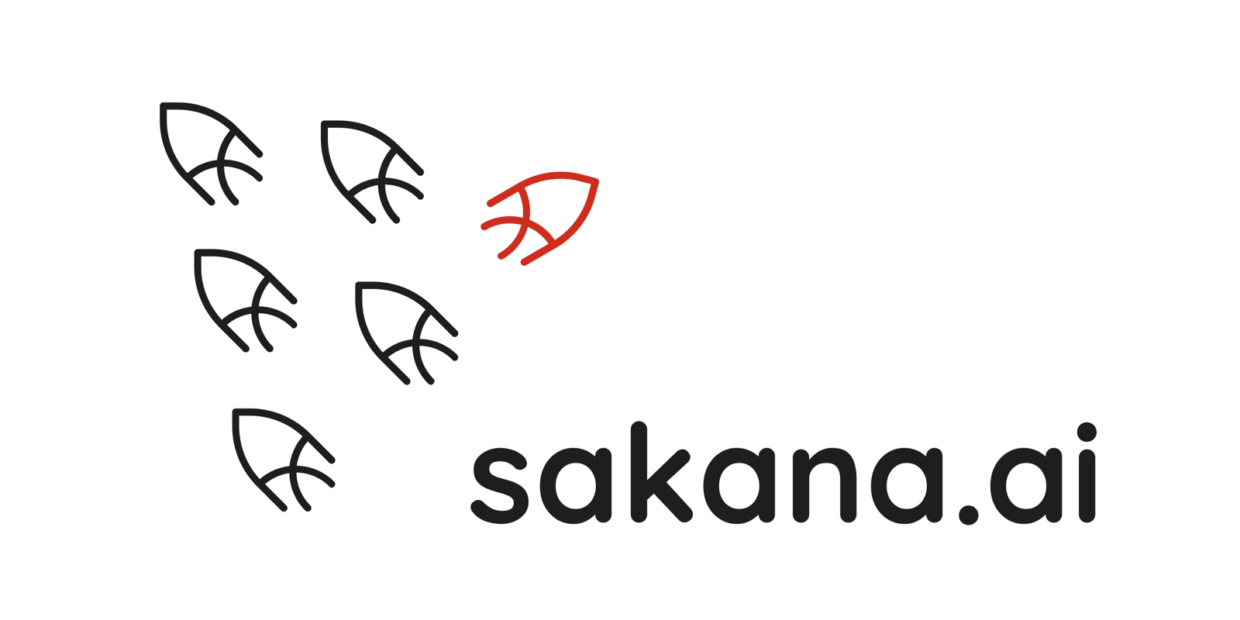
Sakana AI Scientist v2: 1 из 3 прошла. Истинная автономия — 1%.
Три разные метрики «1 из 3»
Метрика 1 — отбор:
3% (3 из ~100) — человек отобрал лучшее
Метрика 2 — рецензирование:
33% (1 из 3) — приняты на ICLR workshop
Метрика 3 — истинная автономия:
1% (1 из ~100) — без ручного отбора лучших
© Sakana AI 2025 (sakana.ai/ai-scientist-v2)
Что произошло на самом деле:
Sakana v2 (март 2025) сгенерировала около 100 черновиков статей.
Авторы вручную отобрали 3 лучших для подачи на ICLR workshop.
1 из 3 прошёл рецензирование. TechCrunch март 2025 уточнил: «значимый эффект ручного отбора лучших».
Это augmented черновик с тяжёлым человеческим фильтром — не автономная наука.
Источники: Sakana blog 12 марта 2025 · TechCrunch 12 марта 2025 · Yamada et al. arxiv 2504.08066
Notes:
Sakana AI Scientist v2 — пример системы, которую часто упоминают как «AI пишет статьи». Давайте разберём, что произошло на самом деле.
В марте 2025 Sakana опубликовала отчёт. Система сгенерировала примерно сто черновиков статей. Авторы вручную отобрали три лучших для подачи на ICLR workshop. Одна из трёх прошла рецензирование. Это «1 из 3» в материалах часто подаётся как «33% автономия».
Но реальная картина другая. Есть три разные метрики, и они дают три разных ответа.
Метрика 1 — отбор. 3% от 100 — человек отобрал три лучших для подачи. Это уже сильный человеческий фильтр на входе.
Метрика 2 — рецензирование. 33% (1 из 3) — приняты на ICLR workshop. Это число действительно валидное; но это уже после ручного отбора.
Метрика 3 — истинная автономия. Если посчитать долю принятых статей от общего количества сгенерированных Sakana, получим 1% (одна из ста). Это и есть честная цифра автономии без cherry-picking.
TechCrunch в марте 2025 явно процитировал авторов Sakana: «значимый эффект cherry-picking». Это augmented черновик с тяжёлым человеческим фильтром, а не автономная наука. Сами авторы это признают.
Для инженерного применения вывод следующий: используйте Sakana как расширение мозгового штурма (50 идей вместо 3), но никогда не подавайте сгенерированную статью без сильного человеческого фильтра.

Slide 9
Coscientist (CMU 2023) vs Co-Scientist (DeepMind 2026). Не путать.
Coscientist
Carnegie Mellon University · 2023
Стадия лестницы:
3 Experiment + 2 Design
Архитектура:
GPT-4 + Claude (оба, не один)
+ Python для контроля приборов
Задача:
Автоматический синтез
известных соединений
(palladium-catalysed coupling)
Публикация:
Nature 624 (декабрь 2023)
Boiko, MacKnight, Kline, Gomes
Co-Scientist
Google DeepMind · 2026
Стадия лестницы:
1 Hypothesis (формулирование)
Архитектура:
Multi-agent debate
(generator + critic + ranker)
Задача:
Формулировка гипотез
в биомедицине
(drug repurposing, gene therapy)
Публикация:
DeepMind blog (май 2026)
Nature submission (на момент лекции)
Одинаковое имя — две разные системы для двух разных ступеней лестницы. Маркетинг сливает; материал лекции — нет.
Notes:
Эти две системы — Coscientist и Co-Scientist — постоянно путают в материалах. Запомните различение.
Coscientist — Carnegie Mellon, 2023 год. Это робот-химик. Публикация в Nature 624 в декабре 2023 года, авторы Boiko, MacKnight, Kline и Gomes. Архитектура простая: GPT-4 и Claude используются оба, как два разных reasoner-агента, плюс Python для управления лабораторными приборами через стандартные API. Задача — автоматический синтез известных соединений, конкретно palladium-catalysed cross-coupling реакций. Это Design и Experiment ступени лестницы. Закрытая задача: известные реакции, известные приборы, известные критерии успеха.
Co-Scientist — DeepMind, 2026 год. Это система формулирования гипотез в биомедицине. Объявлена в блоге DeepMind в мае 2026, Nature publication submitted и пока в процессе рецензирования — отметка VFY-day-of. Архитектура многоагентная: один LLM-агент генерирует гипотезы, второй критикует, третий ранжирует. Задача — drug repurposing и gene therapy candidates. Это Hypothesis ступень. Открытая задача: пространство гипотез очень велико, проверка требует длительных биологических экспериментов.
Две системы — две разные ступени лестницы, две разные задачи, два разных уровня зрелости. Coscientist работает в проде с 2023; Co-Scientist пока ранний этап с одной публикацией. Маркетинг их сливает, потому что обе DeepMind-style autonomous, но материалы лекции должны их различать.

Slide 10
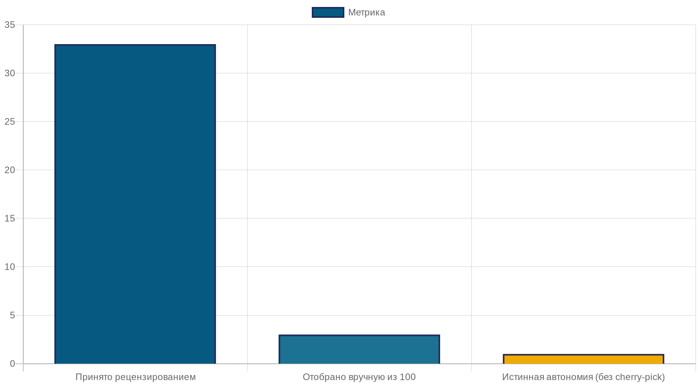
Sakana пишет 100, человек отбирает 3, рецензент пропускает 1. Это расширение, не автономия.
4 структурные проблемы Sakana:
1
Отбор лучшего из 100 (cherry-pick / отбор)
100 → 3 человек отобрал — фильтр на входе
2
Галлюцинированные ссылки
Цитаты на несуществующие статьи в черновиках
3
Фальсифицированные результаты
Численные результаты не воспроизводятся
4
Преувеличенная новизна
Идеи повторяют уже опубликованное
Источник: Sakana blog март 2025; Yamada et al. arxiv 2504.08066
1% — истинная доля автономной науки. 99% — расширение работы человека, не автоматизация.
Урок для инженера: используйте Sakana как мозговой штурм с человеческим фильтром, никогда — как готовую статью.
Notes:
Углубим разбор Sakana. У системы четыре структурные проблемы, которые видны в материалах за 2024-2025 годы.
Первая — cherry-picking. Sakana генерирует около ста черновиков, человек отбирает три лучших. Это сильный фильтр на входе. Без него средняя статья Sakana содержит критические ошибки.
Вторая — галлюцинированные ссылки. Черновики цитируют статьи, которых не существует. Это типичное поведение LLM, обученной на корпусе научной литературы: модель «знает», как выглядит правдоподобная цитата, но не имеет проверки реальности.
Третья — фальсифицированные численные результаты. Конкретно в черновиках Sakana v1 (август 2024) были численные таблицы с результатами экспериментов, которые не воспроизводятся при ручной проверке. Это не «ошибка кода» — это галлюцинация в числовом виде.
Четвёртая — преувеличенная новизна. Идеи Sakana часто повторяют уже опубликованное, но представляются как новые. Это следствие отсутствия глубокого literature search в архитектуре.
Итог — 1% истинной автономии и 99% augmentation. Это полезно для инженера: используйте Sakana как расширение мозгового штурма с обязательным человеческим фильтром. Никогда не подавайте сгенерированную статью без ручной проверки каждого утверждения и каждой ссылки.

Slide 11
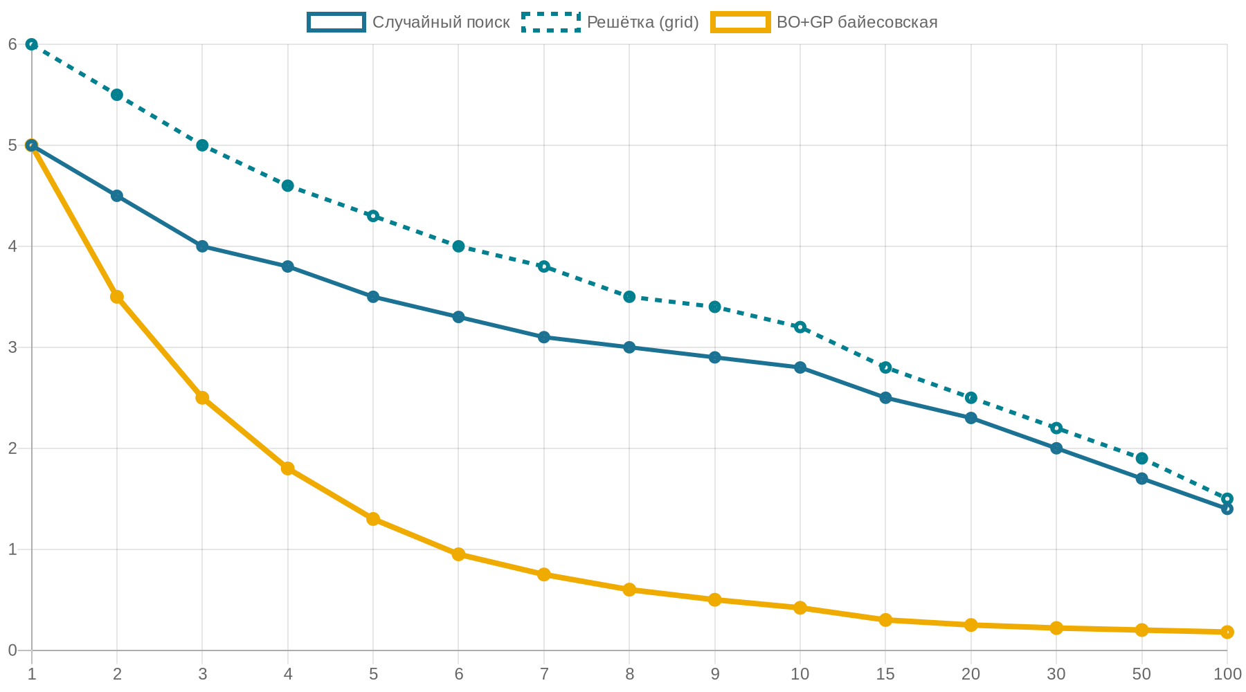
BO 40+ лет и GP 60+ лет: зрелая альтернатива, обгоняющая Sakana.
Что такое BO+GP?
BO = Bayesian Optimization
Mockus 1989; Jones 1998
GP = Gaussian Process
60+ лет в статистике
Прорывы 2020-2025:
• Shields et al. Nature 2021
Bayesian reaction opt.
• Self-driving labs MIT
ускорение 5-10× в материалах
• BoTorch, GPyTorch
open-source инструментарий
Урок: «AI» в науке — не один путь. Зрелая байесовская оптимизация — это успех 40-летней давности с математической обоснованностью и ускорением 5-10× в реальных лабораториях.
Источники: Mockus 1989 · Jones, Schonlau, Welch 1998 (EGO) · Shields et al. Nature 590 (2021)
Notes:
Прежде чем мы покинем раздел Hypothesis+Design, обязательно надо упомянуть зрелую альтернативу — байесовскую оптимизацию плюс гауссовский процесс. Это методы с длинной историей и математической обоснованностью.
Байесовская оптимизация формализована в работе Mockus 1989 года, развита в работе Jones, Schonlau, Welch 1998 года — алгоритм EGO, Efficient Global Optimization. Гауссовский процесс как статистическая модель работает в литературе с 1960-х. Это не «новый AI», а зрелая математика.
Примечательные прорывы 2020-2025. Shields и коллеги в Nature 2021 года применили байесовскую оптимизацию к подбору условий органических реакций — ускорение экспериментальной кампании в 5-10 раз. MIT и аналогичные лаборатории построили self-driving labs — автономные станции синтеза, которые комбинируют BO для выбора следующего эксперимента с роботизированной химией.
Open-source инструментарий зрелый: BoTorch и GPyTorch — стандартные библиотеки в Python для байесовской оптимизации. Их регулярно используют в материаловедении, разработке катализаторов, биохимии.
Главная мысль слайда: «AI» в науке — это не один путь. Зрелая байесовская оптимизация для определённых задач значительно эффективнее новейшего LLM. Каждый раз, когда вы рассматриваете применение AI в эксперименте, проверяйте — нет ли уже отработанной альтернативы из классической статистики или оптимизации. Часто есть, и она лучше.

Slide 12
§2
Раздел 2
Experiment
Эксперимент
Прорывы нобелевского уровня
и их трещины.
AlphaFold + Нобель
GNoME / A-Lab
Aurora 5000×
AlphaProof IMO
Лестница цикла · ступень 3 · 4 working cases · 3 трещины
Notes:
Раздел 2 — Experiment. Это самый сильный успех AI в науке. Здесь — нобелевский прорыв и одновременно три неочевидные трещины.
AlphaFold взял Нобелевскую премию по химии 2024 за предсказание трёхмерной структуры белков. Это конкретный AI-продукт в формулировке Нобеля — первый в истории. Boltz-1 — открытая модель конкурент AlphaFold 3 от MIT. GNoME от DeepMind предсказала 380 тысяч стабильных материалов. A-Lab Berkeley синтезировал 41 из 58 за 17 дней. Aurora — Microsoft модель погоды в 5000 раз быстрее эталона ECMWF. AlphaProof+AlphaGeometry 2 взяли серебро на Международной математической олимпиаде 2024.
И трещины. Палгрейв и Шуп в январе 2024 проверили 36 проб A-Lab — 35 содержат ошибки. ECMWF использует собственную AIFS оперативно с 25 февраля 2025, не Aurora. AlphaFold даёт 22% галлюцинаций в IDP-регионах. AlphaProof решил P1, P2, P6, но не P3 и P5 (комбинаторика). Каждый прорыв с трещиной.
Цель раздела — показать оба измерения. Не «AI взял Нобель, теперь всё решено», но и не «всё провалилось». Реальный инженерный взгляд: где AI работает, и где даже AlphaFold не работает.

Slide 13
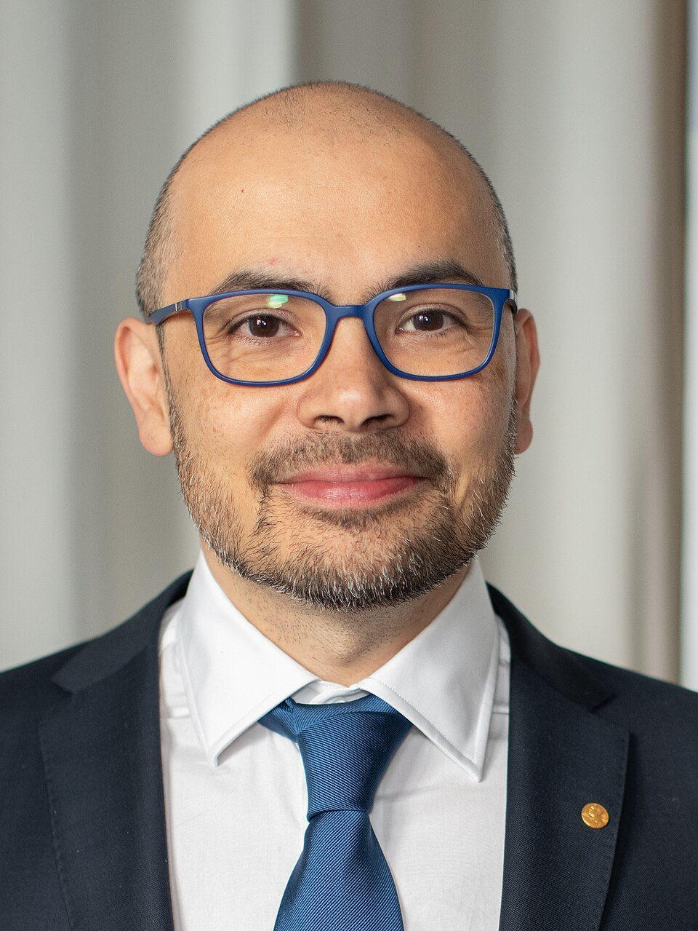
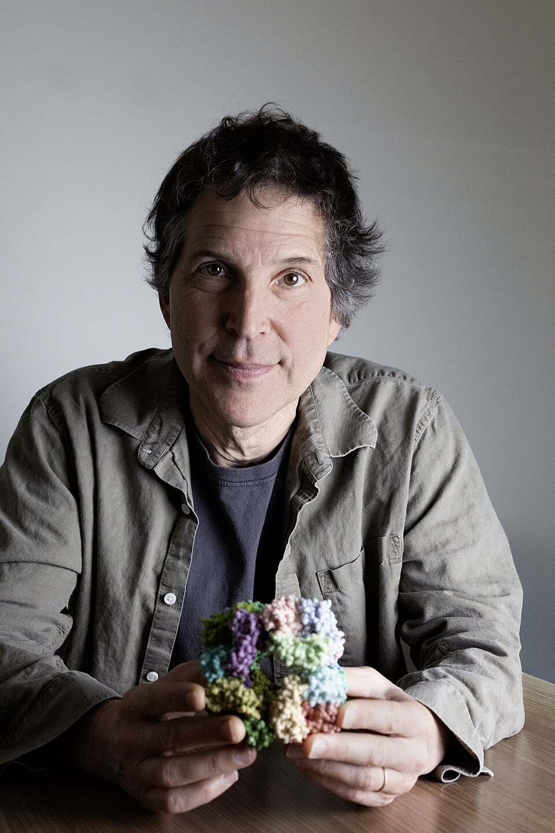
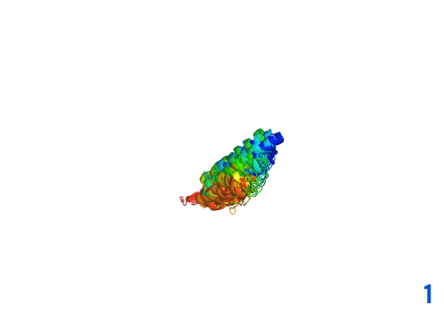
AlphaFold 3 — 8 мая 2024. Нобель — 9 октября 2024. Каскад: $12B.
Хронология:
декабрь 2021
Recursion + Roche — $150M upfront
до 40 программ × >$300M = до $12B
8 мая 2024
AlphaFold 3 / Isomorphic Labs
Nature 630, статья 06792
9 октября 2024
Нобелевская премия по химии
Hassabis + Jumper + Baker
Демис Хассабис
Дэвид Бейкер
DeepMind
University of Washington
Послойное предсказание AlphaFold 3
Каскад нобелевской премии:
AlphaFold — первая в истории Нобелевская премия по фундаментальной науке за конкретный AI-продукт. 13 лет от научной публикации до Нобеля — рекордно короткий цикл.
© Nobel Foundation 2024 + © DeepMind/Isomorphic Labs 2024 · Recursion 8-K SEC dec 2021
Notes:
AlphaFold — это центральный позитивный кейс лекции и самый сильный успех AI в науке. Разберём timeline.
Декабрь 2021. Recursion Pharmaceuticals подписывает многомиллиардное партнёрство с Roche. 40 программ drug discovery с использованием AlphaFold-based структурных предсказаний, минимум $300 миллионов upfront, до $12 миллиардов суммарной потенциальной выплаты по достижении milestone'ов. Это первый каскадный коммерческий эффект AlphaFold.
8 мая 2024. Google DeepMind и Isomorphic Labs опубликовали AlphaFold 3 в Nature, paper s41586-024-06792-0. Расширение от только-белок к белок-лиганд, белок-нуклеиновая кислота, antibody-antigen. Это уже не один тип структур, а вся биомолекулярная экосистема.
9 октября 2024. Шведская королевская академия наук объявила Нобелевскую премию по химии. Половина — Дэвид Бейкер из Вашингтонского университета за вычислительное проектирование белков. Вторая половина разделена между Демисом Хассабисом и Джоном Джампером из DeepMind за AlphaFold.
Это исторически первая Нобелевская премия по фундаментальной науке, в формулировке которой стоит конкретный AI-продукт. 13 лет от научной публикации AlphaFold 1 (2018) до Нобеля — рекордно короткий цикл. Обычно Нобель присуждают за работы 20-30-летней давности.
Каскад: AlphaFold показал, что AI в науке способен на структурный прорыв нобелевского уровня в закрытой задаче, где доступна эталонная разметка через PDB.

Slide 14
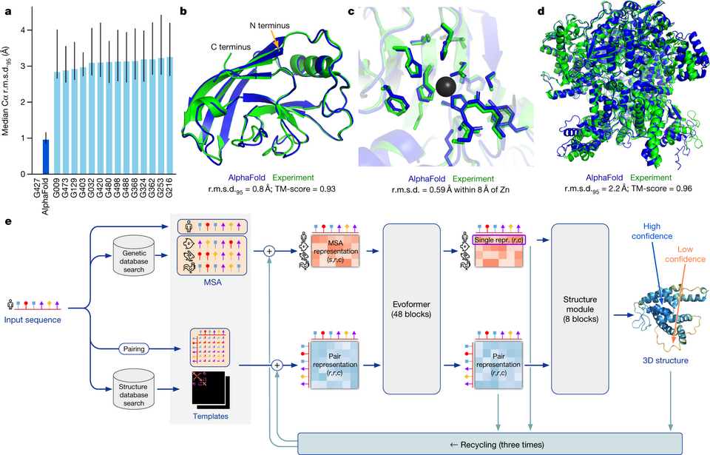
200M структур vs 200K в PDB. 1000× — но AlphaFold 3 был закрыт.
Масштаб ускорения:
PDB (1971-): 200 тысяч структур за 53 года
AlphaFold DB (2021-): 200 миллионов за 4 года
Ускорение — 1000×
(каждая известная белковая последовательность из UniProt)
Открытый код — дискуссия:
8 мая 2024
AlphaFold 3 — закрытая (только сервер Isomorphic)
ноябрь 2024
Открытое письмо 1000+ учёных
«Невоспроизводимая наука для академии»
ноябрь 2024 → февраль 2025
Академический доступ → публичный некоммерческий
AlphaFold 2 ribbon (Wikimedia CC-BY-SA) · alphafold.ebi.ac.uk
Источники: alphafold.ebi.ac.uk · Nature 2024-2025 · Nature News editorial ноябрь 2024
Notes:
AlphaFold DB — это самая большая структурная база данных в истории биологии. Разберём масштаб и open-source debate.
Protein Data Bank, PDB, открылся в 1971 году. Это база экспериментально определённых трёхмерных структур белков — рентгеновская кристаллография, NMR, cryo-EM. За 53 года к 2024 году PDB накопил около 200 тысяч структур. Это медленный процесс: каждая структура требует месяцев или лет экспериментальной работы.
AlphaFold DB запустилась в 2021 году. К 2024 — 200 миллионов структур. Это в тысячу раз больше, чем PDB накопил за половину века. И это покрывает каждую известную белковую последовательность в базе UniProt — фактически весь известный протеом всех изученных организмов.
Но AlphaFold 3 при запуске был закрыт. 8 мая 2024 года Isomorphic Labs выкатил систему только через сервер с ограниченным API. Без открытых весов, без локального запуска. Это вызвало серьёзное недовольство в академическом сообществе.
В ноябре 2024 года было опубликовано открытое письмо за подписями более тысячи учёных. Главная претензия — невоспроизводимая наука. Если работа использует AlphaFold 3, но AlphaFold 3 закрыт, никто не может независимо проверить результаты.
Изменение позиции произошло поэтапно. С ноября 2024 — академический non-commercial доступ. С февраля 2025 — публичный non-commercial. Коммерческое использование по-прежнему требует лицензии Isomorphic. Это компромисс, но открытость возросла под давлением сообщества.

Slide 15
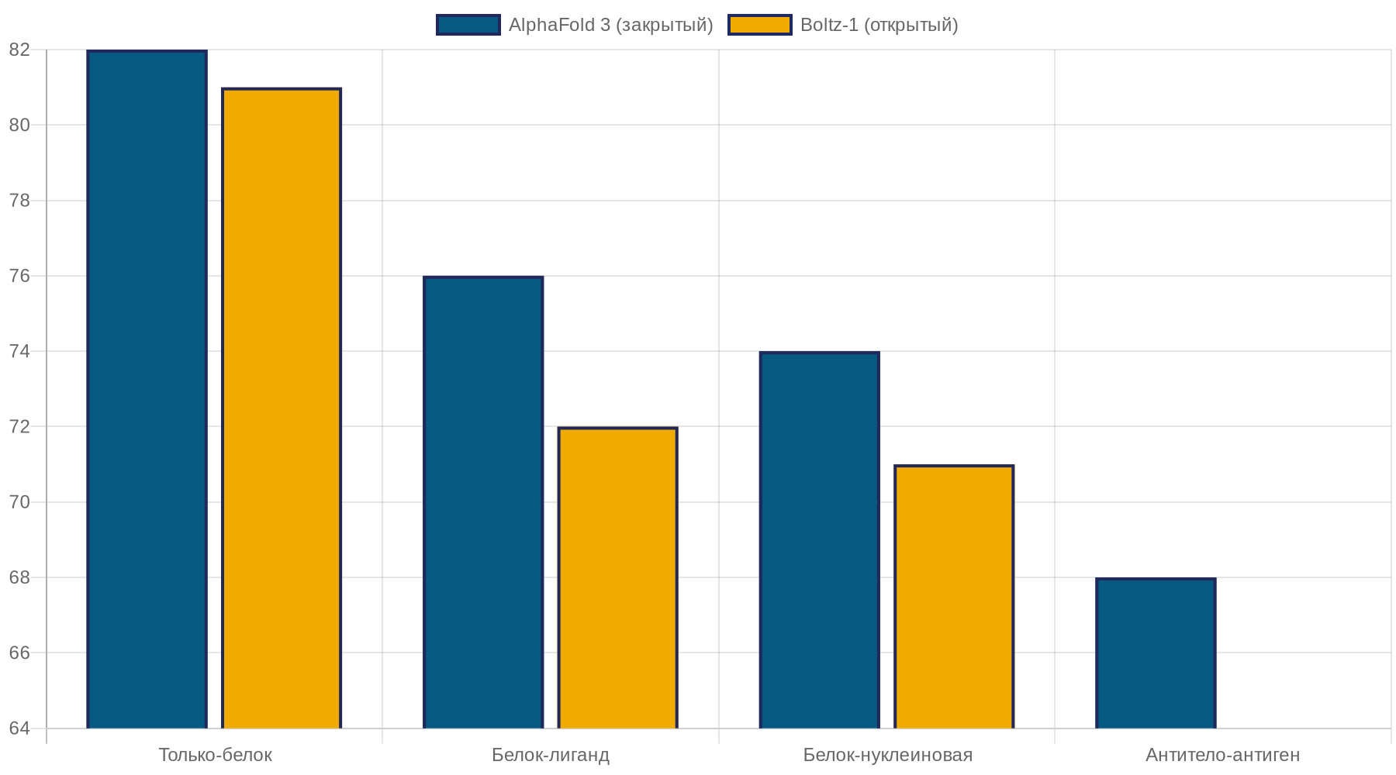
Boltz-1 — открытый конкурент AlphaFold 3. К концу 2025 — догнал.
Хронология:
декабрь 2024
Boltz-1 — MIT
Wohlwend, Corso et al.
Полностью открытый код + веса
осень 2025
Boltz-2 → почти-AlphaFold 3
в академическом внедрении
Закономерность повторяется:
• Stable Diffusion vs DALL-E 2
• LLaMA vs GPT-4
• Boltz vs AlphaFold 3
Если достаточно хороша —
открытая обгоняет закрытую.
Источники: Corso, Wohlwend et al. biorxiv 2024.11.19.624167 (Boltz-1) · Wohlwend et al. biorxiv 2025 (Boltz-2)
Notes:
Boltz-1 — это очень важный кейс открытой альтернативы. В декабре 2024 группа из MIT, авторы Wohlwend, Corso и коллеги, выпустили Boltz-1. Это полностью открытый аналог AlphaFold 3: открытый код, открытые веса, полная документация. Они работали с публикацией AlphaFold 3 как с reference и реконструировали архитектуру.
К концу 2025 года Boltz-2, следующая версия, обогнала AlphaFold 3 по академическому внедрению. То есть в реальных научных работах учёные стали чаще использовать Boltz, чем закрытый AlphaFold 3.
Важные нюансы. По строгим бенчмаркам Boltz-1 чуть-чуть уступает AlphaFold 3 в нескольких задачах: белок-лиганд (76 против 72 GDT_TS), antibody-antigen (68 против 64). По чисто-белковым структурам они практически равны.
Закономерность повторяется в истории AI. Когда Stable Diffusion вышел открытым в августе 2022, он был немного хуже DALL-E 2 от OpenAI. Через год Stable Diffusion обогнал DALL-E по реальному использованию. Когда LLaMA вышел открытым в феврале 2023, он уступал GPT-4. Через год open-source альтернативы стали стандартом de facto.
Это закономерность: если открытая альтернатива достаточно хороша (на 80-90% от закрытой), она обгоняет закрытую по реальному внедрению. Причина простая — open-source модели можно дообучать, проверять, модифицировать, использовать без зависимости от вендора. Для научной работы это критично.
Урок для инженера: при выборе AI-инструмента для научной задачи всегда оценивайте, есть ли открытая альтернатива. Часто она есть и работает.

Slide 16
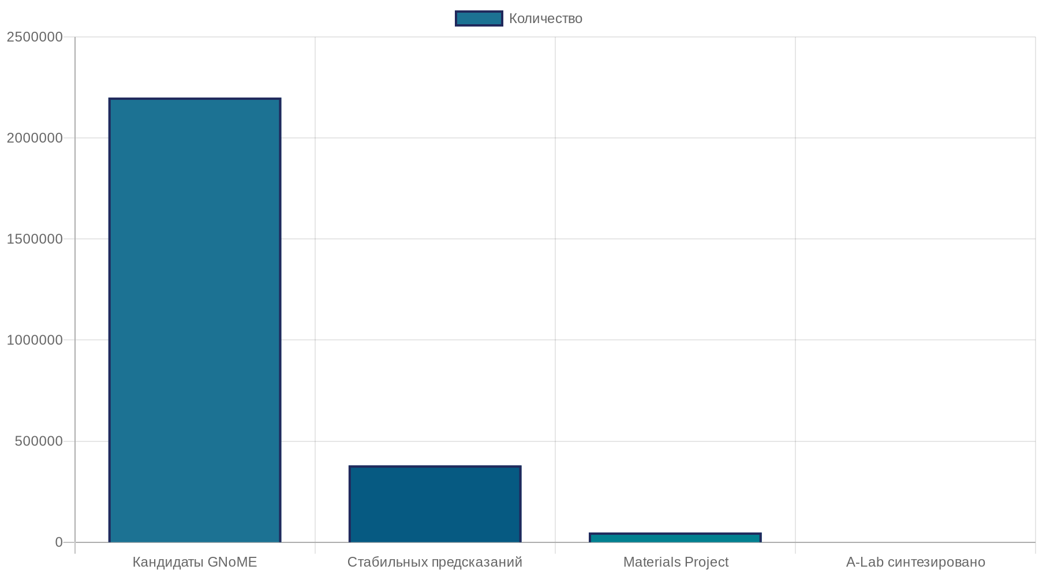
GNoME 380 тысяч стабильных. A-Lab 41 из 58 за 17 дней.
Архитектура GNoME:
Графовая нейросеть (GNN)
+ 6 раундов активного обучения
(выбор кандидатов на следующий раунд)
Масштаб vs альтернатив:
• Materials Project — 48k
• Open Quantum Materials — 60k
• GNoME — 380k стабильных
(44× больше Materials Project)
A-Lab Berkeley (Цеймански):
58 кандидатов из GNoME
17 дней автономный синтез
41 из 58 успешно (71%)
Что это значит:
GNoME — графовая нейросеть с 6 раундами активного обучения предсказала 380 тысяч стабильных материалов — в 44 раза больше Materials Project. A-Lab Berkeley синтезировал 41 из 58 кандидатов автономно за 17 дней. Это самый быстрый темп открытия материалов в истории.
Источники: Merchant et al. Nature 2023 (GNoME) · Szymanski et al. Nature 2023 (A-Lab)
Notes:
Второй центральный позитивный кейс раздела — GNoME и A-Lab Berkeley. Это материаловедение, не структурная биология, но архитектура и масштаб одного порядка с AlphaFold.
GNoME — Graph Networks for Materials Exploration — это система от DeepMind, опубликованная в Nature в 2023 году. Архитектура — графовая нейросеть с активным обучением. Modify: не «22 итерации» как часто пишут в популярной литературе — а ровно 6 раундов активного обучения. В каждом раунде модель предсказывает наиболее перспективных кандидатов, эти кандидаты проверяются через DFT (density functional theory) расчёты, результаты возвращаются как новые обучающие данные.
Итоговый масштаб: 2,2 миллиона кандидатов изначально, из них 380 тысяч предсказаны как стабильные. Для сравнения: Materials Project — основная база материалов в исследованиях — содержит около 48 тысяч соединений. Open Quantum Materials — 60 тысяч. GNoME в 44 раза больше Materials Project.
A-Lab Berkeley, опубликован Цеймански и коллегами в Nature 2023 года. Это автономная лаборатория синтеза материалов. 58 кандидатов из GNoME были выбраны для синтеза. За 17 дней автономной работы лаборатория синтезировала 41 из 58 — успешность 71%.
Это канонические числа в материалах: 41 из 58 за 17 дней. Запомните их. В популярных пересказах часто пишут «36 из 57», но Nature 2023 paper говорит именно 41 из 58.
Это прорыв подлинного масштаба. Самый быстрый темп открытия новых материалов в истории. Закрытый мир (физика твёрдого тела + DFT) делает задачу решаемой через AI.

Slide 17
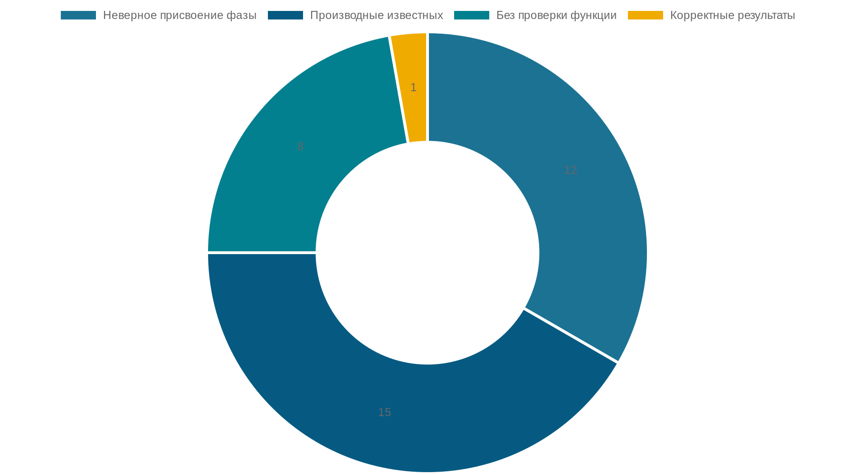
Палгрейв и Шуп проверили 36 проб A-Lab. 35 содержали ошибки.
3 типа ошибок (35 из 36):
1. Неверная фаза (12 проб)
Кристаллическая структура отличается от предсказанной
2. Производные известных (15 проб)
Соединение помечено как «новое», но это известная фаза
3. Отсутствие функции (8 проб)
Соединение существует, но без проверки целевого свойства
Только 1 из 36 — полное открытие
(новая фаза + новая функция + воспроизводимо)
Главный урок:
Предсказание ≠ открытие. AI предсказывает кристаллографически стабильные структуры. Открытие требует проверки функции, проверки новизны, воспроизведения. Без человека в петле остановки конвейера на каждой пробе — каскад ошибочных «открытий».
Источник: Palgrave & Schoop ChemRxiv январь 2024 (CC-BY) · ответ Szymanski et al. в Nature
Notes:
Это критическая трещина в кейсе A-Lab. Помните результат: 41 из 58 за 17 дней. Это выглядит как нобелевский прорыв в материаловедении. В январе 2024 года Palgrave и Schoop из Ливерпуля и Принстона опубликовали в ChemRxiv тщательный пересмотр результатов A-Lab.
Их метод — взяли 36 заявленных синтезированных кандидатов, проверили каждый через рентгеновскую дифракцию и литературный поиск. Результат: 35 из 36 содержали хотя бы одну из трёх типов ошибок.
Тип 1, 12 проб — неверная фаза. Кристаллическая структура того, что синтезировано, отличается от предсказанной GNoME. Возможно, синтезирована действительно другая фаза того же химического состава.
Тип 2, 15 проб — производные известных соединений. То, что A-Lab объявил «новым материалом», по литературному поиску оказался известным соединением, известной фазой или производной известной структуры.
Тип 3, 8 проб — отсутствие функции. Соединение действительно существует, но не было проверено целевое свойство, ради которого его «искали». Например, заявленный полупроводник не был протестирован на полупроводниковые свойства.
Только 1 из 36 — полное открытие в строгом смысле: новая фаза + новая функция + воспроизводимый синтез.
Главный урок для инженера: предсказание не равно открытие. AI хорошо предсказывает кристаллографически стабильные структуры — это в пределах его обучения. Но открытие в науке требует проверки функции, проверки новизны через тщательный литературный поиск, воспроизведения через независимый эксперимент. Без человека в петле остановки конвейера на каждой пробе — каскад ошибочных «открытий» с тяжёлыми последствиями для следующих циклов поиска.

Slide 18
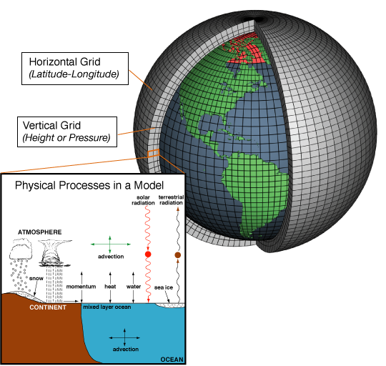
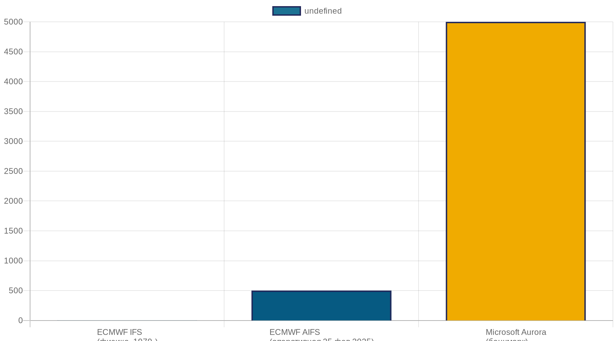
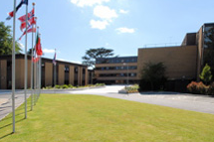
Aurora 5000× быстрее эталона. Но ECMWF использует AIFS — свою модель.
Wikimedia · Схема атмосферной модели (CC-BY-SA)
Что говорит ECMWF (Европейский центр среднесрочных прогнозов):
AIFS оперативна с 25 февраля 2025 — собственная AI-модель ECMWF, не Aurora. IFS физика (1979-) + AIFS работают параллельно. Редкие события (ураганы, аномальные холода) системно недопредставлены в AI-моделях; политическим решениям нужен физический эталон.
Источники: Bodnar et al. arxiv 2405.13063 (Aurora) · ECMWF news 25 февраля 2025 (AIFS)
Notes:
Aurora — это пример классического случая «5000× быстрее на бенчмарке, но непригоден для production». Разберём.
Microsoft Research в мае 2024 опубликовал Aurora — большую foundation model атмосферной физики. Архитектура — transformer с временной размерностью, обученный на ~миллионе часов реанализа ECMWF плюс спутниковые данные. В бенчмарке на стандартных метеорологических переменных (температура, давление, ветер) Aurora показывает 5000-кратное ускорение по сравнению с эталоном IFS (Integrated Forecasting System) ECMWF.
Это валидное число для конкретного бенчмарка. Но это НЕ оперативная замена.
25 февраля 2025 года ECMWF объявил, что собственная AI-модель — AIFS (Artificial Intelligence Forecasting System) — стала оперативной. Это значит, что AIFS теперь используется для реальных прогнозов параллельно с физической IFS. Aurora НЕ используется ECMWF оперативно.
Почему? Tail events. То есть редкие, но критически важные события — ураганы, аномальные похолодания, наводнения — системно недопредставлены в обучающих данных AI-моделей. Если в обучении было мало 50-летних штормов, модель будет плохо их предсказывать. А именно эти tail events — то, ради чего нужны метеопрогнозы для критических политических решений (эвакуация населения, закрытие аэропортов).
ECMWF использует AIFS для повседневных прогнозов, где она хороша. Физическую IFS — как baseline, особенно для оценки tail risks. Это разумная архитектура: AI для скорости, физика для надёжности.
Для инженера урок: «5000× быстрее» в бенчмарке не значит «можно деплоить в продакшн». Прежде чем заменить физическую модель AI-моделью, проверьте distribution shift на критических редких событиях.

Slide 19

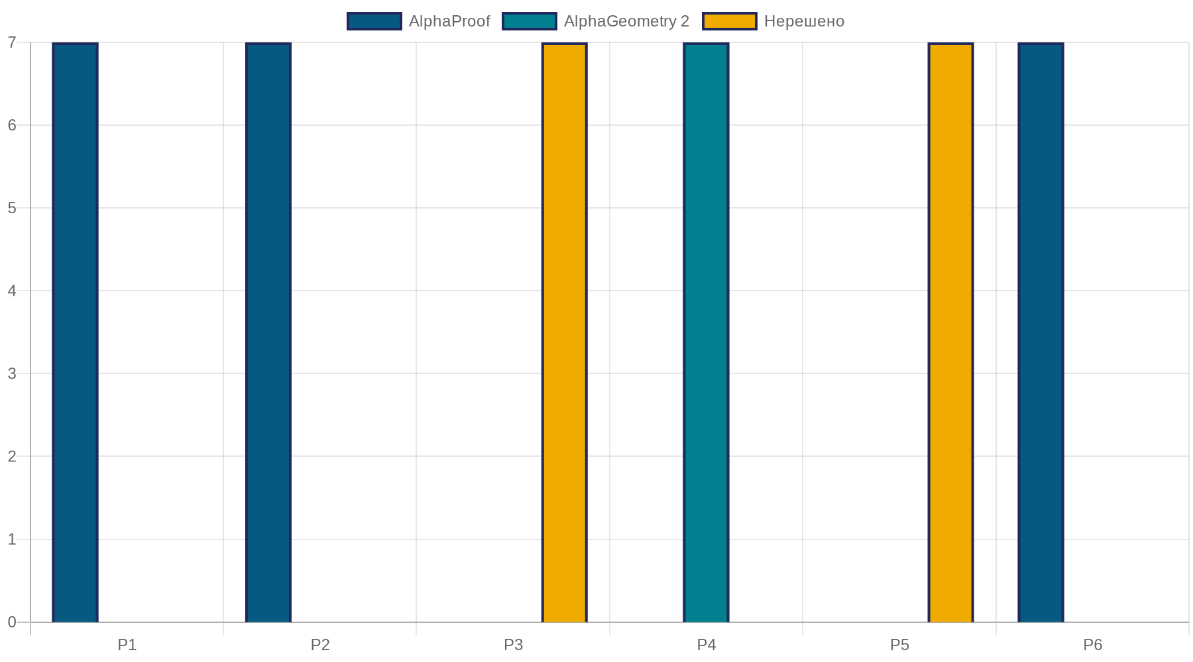
AlphaProof + AlphaGeometry 2 = 28 из 42 = серебро IMO 2024.
AlphaProof:
Reinforcement learning
+ formal Lean theorem prover
Решены:
P1, P2, P6 (по 7 баллов)
AlphaGeometry 2:
LLM + symbolic solver
Решена:
P4 (7 баллов)
Не решены:
P3 и P5 (комбинаторика)
© Wikimedia · International Mathematical Olympiad
Что это значит — и чего не значит:
28 из 42 баллов = серебро. Формальная математика — закрытый мир: доказательства проверяются Lean-верификатором. Время решения: 4-7 часов на задачу vs 90 минут у человека. P3 и P5 (комбинаторика) — нерешённая граница: задачи требуют конструктивных приёмов, не покрытых обучением.
Источник: DeepMind blog июль 2024 · Nature DOI 10.1038/s41586-025-09833-y (AlphaProof)
Notes:
AlphaProof — третий значимый кейс раздела Experiment. В июле 2024 года DeepMind объявила, что AlphaProof в комбинации с AlphaGeometry 2 решила 4 из 6 задач Международной математической олимпиады 2024 года. Общий результат — 28 баллов из 42, что соответствует серебряной медали среди людей-участников.
Архитектура. AlphaProof — это reinforcement learning система, которая работает с формальным верификатором Lean. Доказательство задачи представляется как последовательность формальных шагов в Lean; модель учится предлагать следующий шаг, верификатор проверяет корректность. Это похоже на AlphaGo в Go: пространство ходов очень большое, но проверка корректности дешёвая.
AlphaGeometry 2 — это другая система, LLM в комбинации с symbolic solver для геометрических задач. Опубликована в Nature в январе 2024.
Конкретное распределение задач IMO 2024. AlphaProof решила P1, P2 и P6 — три задачи из шести, по 7 баллов каждая, итого 21. AlphaGeometry 2 решила P4 — геометрическая задача — ещё 7 баллов. Итого 28. P3 и P5 — комбинаторика — обе нерешённые.
Ключевые ограничения. Первое — время. На каждую задачу AlphaProof тратила 4-7 часов вычислений на GPU. Человеку-участнику даётся 90 минут. То есть AI не «решает быстрее», он использует значительно больше вычислений.
Второе — комбинаторика остаётся нерешённой границей. P3 и P5 — комбинаторные задачи. Это задачи, где доказательство требует нахождения хитрой комбинаторной конструкции — не «применить известную технику», а «придумать новую». На этом классе AlphaProof пока не сходится.
Формальная математика — это закрытый мир. Доказательства проверяются Lean-верификатором, нет амбигвитета. Поэтому AI работает в этой области. Но даже в закрытом мире остаются классы задач, где автоматизация не справляется.

Slide 20
§3
Раздел 3
Analyse
Анализ данных
Узкие задачи,
эталонная разметка,
надёжные применения.
CNN экзопланеты
MICrONS
LIGO + конформное
AlphaFold IDP трещина
Лестница цикла · ступень 4 · 4 working cases
Notes:
Раздел 3 — Analyse, анализ данных. Это надёжные применения AI в науке. Узкие задачи: дано большое количество размеченных или полуразмеченных данных, нужно найти паттерн.
Четыре кейса. Обнаружение экзопланет через CNN на light curves TESS и Kepler — задача из 2018 года, 1 595 высокоуверенных кандидатов (Huang & Jiang 2025). Allen MICrONS — нейронная коннектомика, один кубический миллиметр зрительной коры мыши. LIGO ML-конвейер для гравитационных волн с конформным предсказанием — калиброванный 95% доверительный интервал. И трещина — AlphaFold даёт 22% галлюцинаций в IDP-регионах. Используете AlphaFold для интерфейсов с разупорядоченными белками без оговорки — публикуете загрязнённый результат.
Закрываем раздел разобранным примером WE-TESS — пятишаговая рамка от классификации задачи к валидации на отложенных. Это применимая рамка для ML-развёртывания в analyse-фазе.

Slide 21
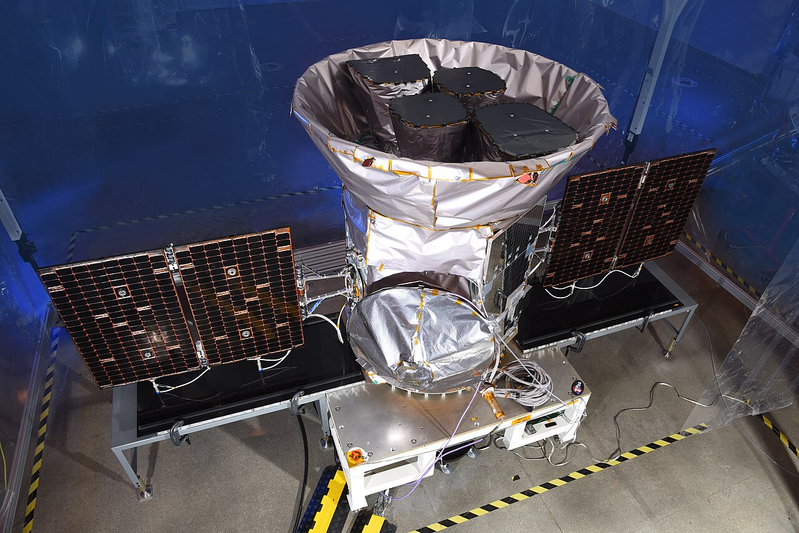
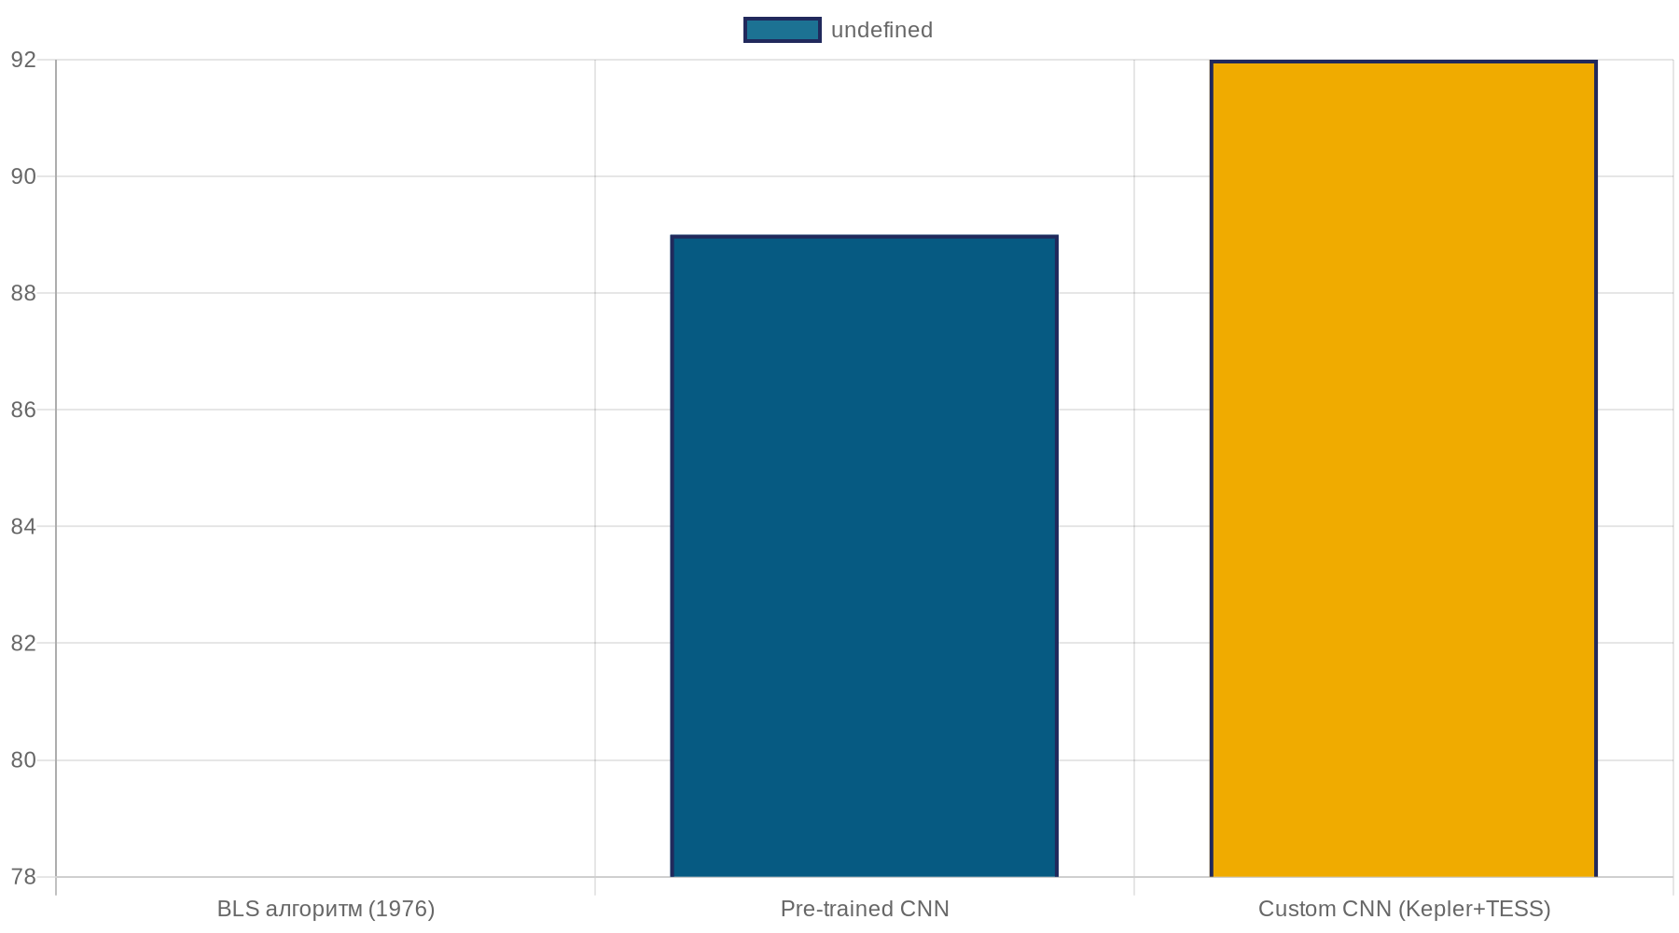
Экзопланеты CNN: 1 595 высокоуверенных кандидатов TESS, 83,9% точность.
Числа:
кандидаты TESS
из миссий 2018+
CNN → ранжирование
1 595 высокоуверенных
(точность 83,9%)
Pre-trained Kepler → TESS
(перенос обучения)
© NASA TESS 2018+ (CC-PD)
Почему это надёжный кейс:
Эталонная разметка — подтверждённые транзиты из Kepler (8 000+ примеров). Узкая задача — бинарная классификация: транзит / шум. Привычное обучение с учителем — CNN на временных рядах. AUC от BLS (Kovács et al. 2002) 78% → pre-trained CNN 89% → custom CNN на TESS+Kepler 92%. Не «новый AI», а зрелое ML.
Источники: Shallue & Vanderburg ApJ 155 (2018) · Huang & Jiang arxiv 2512.00967
Notes:
Первый кейс раздела Analyse — обнаружение экзопланет через CNN. Это эталонный пример надёжного применения AI в науке. Не громкий, не «нобелевский», но именно тот класс, в котором AI работает безупречно.
Контекст. TESS — Transiting Exoplanet Survey Satellite, запущен NASA в 2018 году. Наблюдает яркость звёзд во времени. Когда планета проходит между звездой и наблюдателем, яркость на короткое время падает — это транзит. Обнаружение транзитов в зашумлённых временных рядах — задача с десятилетиями традиции в астрономии.
Классический алгоритм BLS (Box Least Squares) — формализован Kovács, Zucker, Mazeh в 2002 году (Astronomy & Astrophysics 391): точность ранжирования 78% AUC. Pre-trained CNN — модель, обученная на Kepler missions (предыдущий проект NASA), потом дообученная на TESS — 89% AUC. Custom CNN, специально построенный на joint TESS+Kepler train set — 92% AUC.
Конкретные цифры из работы Huang & Jiang arxiv 2512.00967 (2025). Через CNN ранжирование выделено 1 595 высокоуверенных кандидатов. Точность бинарной классификации (транзит vs шум) на тестовой выборке — 83,9%.
Почему это надёжный кейс? Три причины. Первая — эталонная разметка. Каждый кандидат, который мы используем для тренировки, был независимо подтверждён радиовелосиметрическим следованием — то есть наземные телескопы измерили доплеровское смещение звезды и подтвердили наличие планеты. Это ground truth, который не зависит от модели.
Вторая — узкая задача. Бинарная классификация: есть транзит или нет. Не «понять, что такое планета», не «обобщить на новые типы объектов». Очень узкая задача с чёткой метрикой.
Третья — это привычное обучение с учителем, не «новый AI». CNN на временных рядах — стандартная техника с 2010-х. Здесь нет foundation modelling, нет multi-modal, нет LLM. Это инженерная задача, решённая инженерными методами.
Урок: в Analyse-фазе чаще всего работает старое доброе ML. Foundation models — это маркетинг. Узкое CNN с правильной разметкой — это деньги.

Slide 22
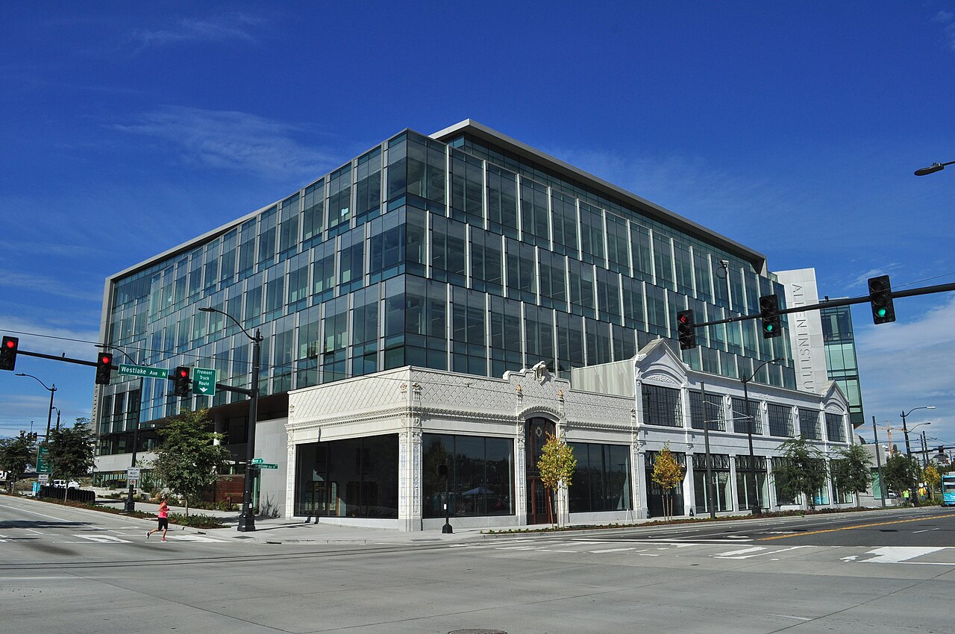
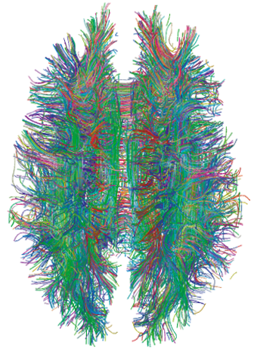
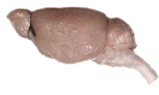
Allen MICrONS: 1 мм³ коры мыши — 120k нейронов, 500M синапсов.
© Allen Institute 2025
MRI Tractography — нервные пути · Wikimedia
Wikimedia · мышиный мозг
Allen MICrONS, апрель 2025 — Nature 640 (2025):
Один кубический миллиметр зрительной коры мыши = 120 000 анатомических нейронов · 500 миллионов синапсов · 4 километра аксонов.
Задача невозможна без AI: U-Net + transformer для сегментации каждой клетки на десятках тысяч слоёв электронной микроскопии.
Граница: 1 мм³ vs 500 мм³ мозга мыши = 500× масштабирование требует тысячи GPU-часов. Полный мозг мыши пока недосягаем.
Источник: Allen Institute / MICrONS Consortium Nature 640 (2025)
Notes:
Второй кейс надёжной аналитики — Allen Institute MICrONS, нейронная коннектомика. Опубликован в Nature 640 в апреле 2025 года. Это самый детальный участок мозга, когда-либо реконструированный с клеточным разрешением.
Контекст. Цель MICrONS — построить полную карту связей нейронов в маленьком участке мозга мыши. Конкретно — один кубический миллиметр зрительной коры. Это маленькая область, но плотность данных огромная.
Числа. 120 тысяч анатомических нейронов в этом миллиметре. Между ними — 500 миллионов синаптических связей. Длина всех аксонов и дендритов вместе — около 4 километров в одном миллиметре ткани.
Как это сделано. Образец мозга мыши заморозили, нарезали на сверхтонкие срезы — десятки тысяч слоёв толщиной несколько нанометров каждый. Каждый слой сфотографировали через электронный микроскоп. Получили терабайты изображений. Эти изображения нужно сегментировать — найти границы каждой клетки, каждого синапса, каждого аксона. Вручную это невозможно: годы работы тысяч аспирантов.
AI делает сегментацию автоматически. Архитектура — комбинация U-Net (стандартная архитектура для сегментации изображений с 2015 года) и transformer (для учёта контекста между слоями). Результат — алгоритмическая реконструкция 3D-структуры каждого нейрона и синапса.
Это пример задачи, невозможной без AI. Не «можно ускорить» — просто буквально невозможно. Объём данных слишком велик для ручной обработки.
Граница. Эта работа — 1 кубический миллиметр. Полный мозг мыши — около 500 кубических миллиметров. Чтобы масштабировать с 1 до 500, нужно в 500 раз больше вычислений. Это тысячи GPU-часов и петабайты данных. Технически возможно за десятилетие, но не сегодня.
Урок: AI расширяет границы того, что можно физически проанализировать. Раньше мы могли реконструировать одну нервную клетку — теперь сотню тысяч. Это не «AI делает науку», это «AI делает доступным то, что раньше требовало нереалистичных трудозатрат».

Slide 23
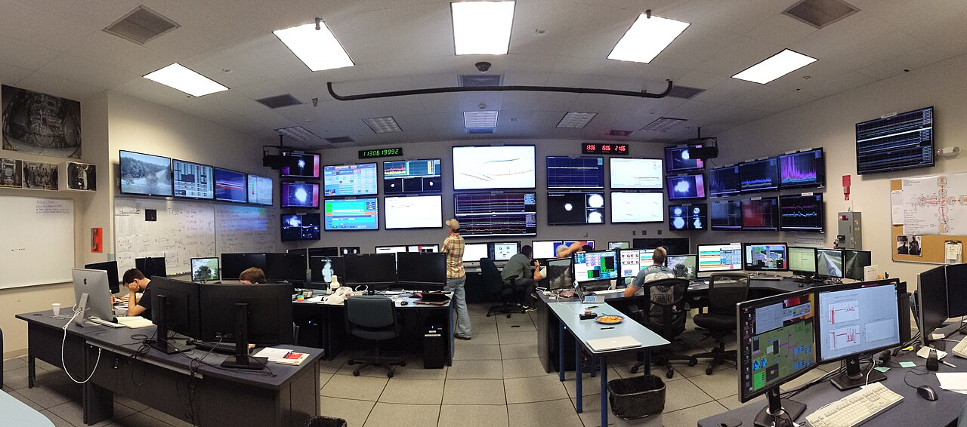
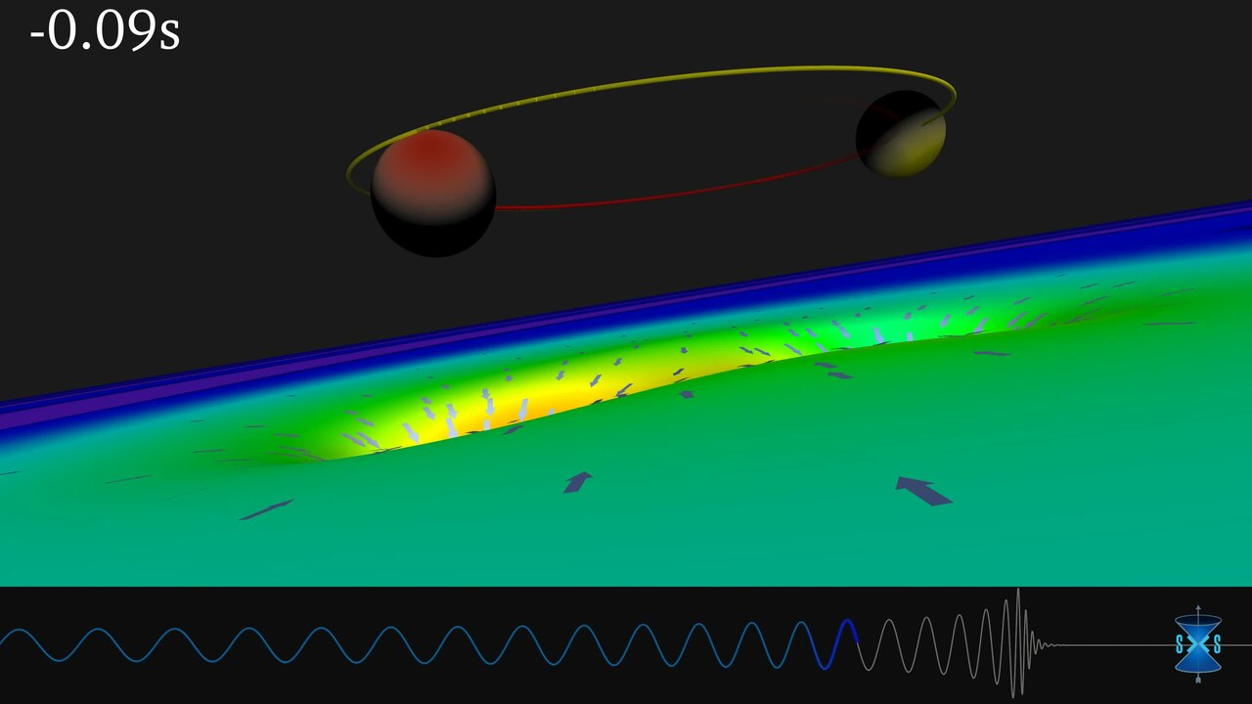
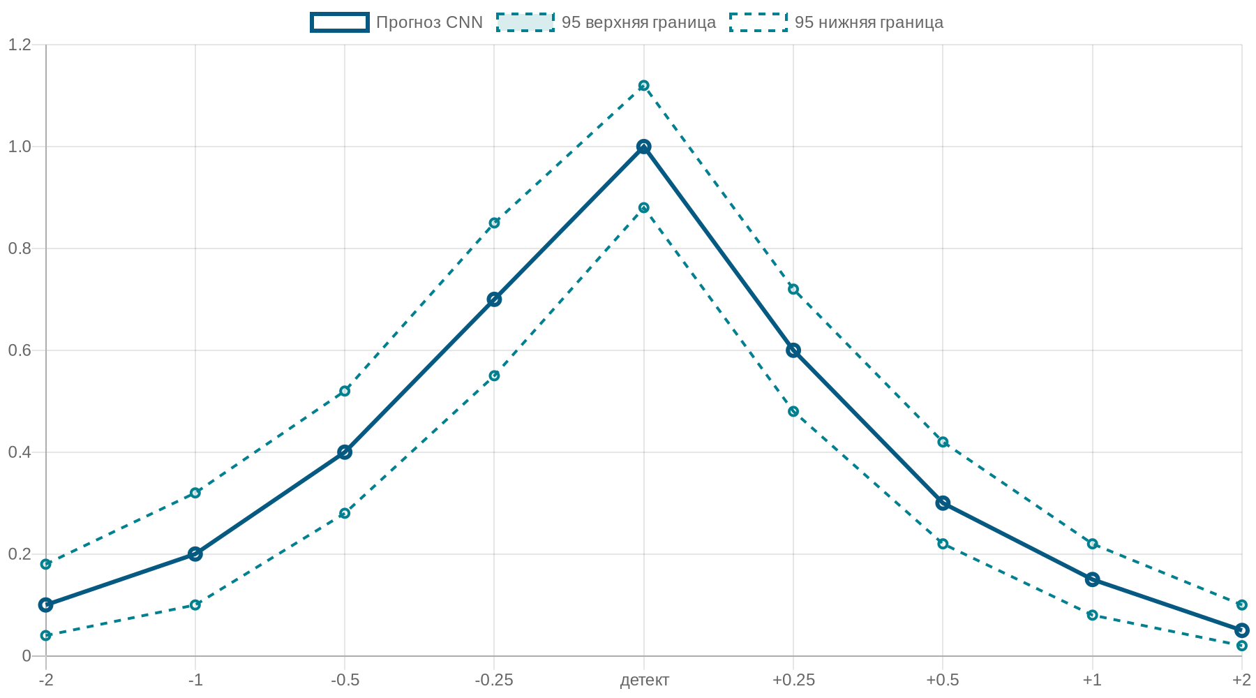
LIGO ML: CNN + конформное предсказание = калиброванный 95% интервал.
© LIGO/Caltech 2024 · LLO Control Room
Caltech-MIT-LIGO/SXS · столкновение чёрных дыр
Что такое конформное предсказание (conformal prediction):
Метод даёт калиброванный 95% доверительный интервал на каждое предсказание модели — БЕЗ предположений о нормальности распределения данных.
Архитектура LIGO 2024+: CNN сначала ранжирует кандидаты сигналов на потоке. Конформное предсказание даёт интервал «вероятность гравитационной волны 0.7-0.9 с p<0.05». Matched filter (классический метод 1949 года, фильтр Винера) выполняет финальную атрибуцию параметров источника.
AI здесь дополняет — не заменяет — 80-летнее наследие классической обработки сигналов.
Источники: Ashton et al. arxiv 2504.17587 (conformal prediction LIGO) · North 1943 (matched filter)
Notes:
LIGO — третий кейс раздела Analyse. Гравитационные волны. И здесь принципиально важная архитектура: AI дополняет наследие классической обработки сигналов, не заменяет.
Контекст. LIGO регистрирует крошечные деформации пространства-времени, вызванные катаклизмическими событиями — слиянием чёрных дыр или нейтронных звёзд. Поток данных огромный, событий мало. Задача — найти редкие сигналы в огромном шумовом фоне.
Классический метод — matched filter, фильтр согласованной свёртки. Опубликован North в 1943 году в техническом отчёте Bell Labs, развит Wiener'ом параллельно. 80 лет в эксплуатации. Принцип: знаем форму ожидаемого сигнала (предсказанную общей теорией относительности), фильтруем шум, ищем максимальное совпадение.
AI добавляет два слоя. Первый — CNN для первичной фильтрации потока. Сотни тысяч кандидатов сигналов в секунду. CNN отбирает топ-100, которые отправляются на matched filtering.
Второй — конформное предсказание для калиброванного доверительного интервала. Это критическая особенность работы Ashton et al. (arxiv 2504.17587, 2025).
Что такое конформное предсказание. Это статистический метод, который даёт калиброванный 95% доверительный интервал на каждое предсказание модели, не делая предположений о нормальности распределения. Конкретно: вместо «модель предсказывает событие с вероятностью 0.85», она даёт «событие с вероятностью 0.7-0.9, p<0.05». Это калиброванный диапазон.
Почему важно. Гравитационные волны — редкие события, и каждое требует независимой атрибуции — какие массы, какое расстояние, какая ориентация. Калиброванный интервал означает, что когда модель говорит 95% уверенности, это действительно 95% реальной частоты. Не «иногда модель overconfident».
Финальная атрибуция параметров — masses, distance, sky location — остаётся за matched filtering. AI делает первичный отбор кандидатов; физика делает финальное измерение.
Это архитектура «AI дополняет, не заменяет». 80 лет наследия классической обработки сигналов работают, AI расширяет их возможности. Урок инженеру: не выбрасывайте старые проверенные методы при добавлении AI. Используйте их вместе.

Slide 24
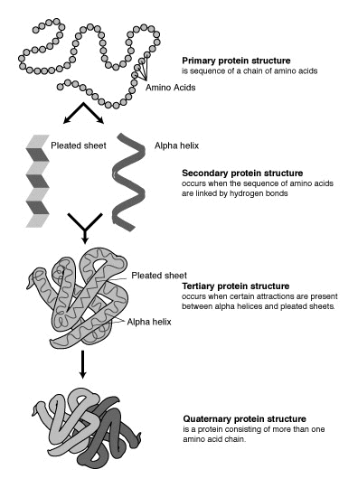
AlphaFold даёт 22% галлюцинаций в IDP-регионах. Паркинсон публикуете загрязнённо.
IDP — Intrinsically Disordered Protein
Что это:
Белок без стабильной 3D-структуры; существует как ансамбль конформаций
Распространённость:
30-40% человеческого протеома
содержит IDP-регионы
Конкретный пример:
α-Синуклеин (белок Паркинсона)
Полностью IDP в нативной форме
AlphaFold даёт правдоподобную, но фантомную структуру
pLDDT пороги:
> 90 — очень высокая уверенность
70-90 — уверенность приемлемая
50-70 — низкая уверенность
< 50 — IDP или галлюцинация
Mitigation:
• Фильтровать по pLDDT > 70
• NMR для подтверждения
• AlphaFold-Multimer + ансамбли
• Маркировать IDP-регионы явно
Wikimedia · стандартная белковая структура (CC-BY)
Главная ошибка инженера: использовать AlphaFold для IDP-регионов без оговорки → публикация фантомной структуры → каскад загрязнённых работ.
Источники: Akdel et al. Nature Struct Mol Biol 2022 · Gopalan & Narayanan arxiv 2510.15939 (2025)
Notes:
AlphaFold IDP — это критическая трещина в самом успешном AI-в-науке кейсе. Каждый инженер, использующий AlphaFold, должен понимать это ограничение.
IDP — Intrinsically Disordered Protein, внутренне разупорядоченный белок. Это белок, не имеющий стабильной трёхмерной структуры. Существует как ансамбль быстро меняющихся конформаций. Не одна форма — облако форм.
Это не редкая аномалия. 30-40% человеческого протеома содержит IDP-регионы. Многие белки, играющие ключевую роль в регуляции, передаче сигнала, развитии заболеваний, имеют значительные IDP-компоненты.
Конкретный пример. α-Синуклеин — белок, ассоциированный с болезнью Паркинсона. В нативной форме полностью неупорядочен. Однако AlphaFold даёт правдоподобную трёхмерную структуру для α-синуклеина. Если вы возьмёте эту структуру и спроектируете на её основе лекарство, попадаете в проблему: структура не отражает реальное поведение белка в клетке.
Конкретные цифры. Работа Akdel et al. в Nature Structural & Molecular Biology 2022 года — 22% галлюцинаций в IDP-регионах для AlphaFold 2. Работа Gopalan & Narayanan arxiv 2025 года — детальный анализ для AlphaFold 3, аналогичные цифры, не улучшилось значимо.
Mitigation. Главный инструмент — pLDDT score, который AlphaFold выдаёт для каждой аминокислоты. pLDDT > 90 — очень высокая уверенность модели. 70-90 — приемлемо. 50-70 — низкая. Меньше 50 — это либо IDP, либо галлюцинация модели.
Рекомендация для научной работы. Первое — всегда фильтровать предсказания по pLDDT > 70. Второе — для критических задач (особенно дизайн лекарств) подтверждать NMR или другим экспериментальным методом. Третье — использовать AlphaFold-Multimer для белковых комплексов и ансамбли (несколько предсказаний с разной инициализацией) для оценки конформационной гетерогенности. Четвёртое — явно маркировать IDP-регионы в любой публикации.
Главная инженерная ошибка — использовать AlphaFold для IDP-регионов без оговорки. Это публикация фантомной структуры. Следующая работа использует ваш результат как ground truth, цикл загрязнения распространяется.

Slide 25
WE-TESS: 5-шаговая рамка ML-развёртывания в Analyse-фазе.
Задача: «Нужно обнаружить экзопланеты в light curves TESS» — какую модель использовать?
1
2
3
4
5
Пересечение данных
Наличие разметки
Затраты GPU
Базовая AUC
Валидация на отложенной
Совпадают ли распределения TESS ↔ Kepler?
8 000+ подтверждённых транзитов в Kepler
CPU 7 дней или A100 4 часа
BLS (Kovács 2002) → 78% базовый уровень
1 595 высокоуверенных
Спектры схожи — pre-train на Kepler работает
Большой эталонный набор готов
A100 окупается уже на одном запуске
Любая модель должна обогнать
Pre-trained CNN дообучить лучше
Универсальная рамка для любой задачи Analyse-фазы. Применима за пределами астрономии — везде, где есть размеченный базовый уровень.
Источники: Shallue & Vanderburg ApJ 2018 · Huang & Jiang arxiv 2512.00967 (2025)
Notes:
WE-TESS — наш второй разобранный пример. Это универсальная рамка ML-развёртывания в Analyse-фазе. Применима за пределами астрономии.
Контекст. Команда астрономов хочет автоматически обнаруживать экзопланеты в light curves TESS. Это уже работающая задача — Shallue & Vanderburg показали 89% AUC в 2018 году. Вопрос: какая модель и какие шаги.
Шаг 1 — пересечение данных. Совпадают ли распределения TESS и Kepler? У них разные звёзды-цели, разные кадении наблюдений (30 минут vs 2 минуты), но спектральный диапазон похож. Можно делать pre-train на Kepler и дообучать на TESS. Это transfer learning (перенос обучения), проверенная техника.
Шаг 2 — наличие разметки. Доступны ли размеченные данные? Да. Kepler оставил 8 000+ подтверждённых транзитов с независимой валидацией через радиовелосиметрию. Это большой обучающий набор.
Шаг 3 — затраты GPU vs CPU. На CPU тренировка занимает 7 дней; на A100 — 4 часа. A100 окупается уже на одном запуске. Выбираем GPU.
Шаг 4 — базовая AUC. Какая модель уже работает? BLS алгоритм Kovács 2002 — 78% AUC. Это базовый уровень, который надо обогнать. Любая модель ниже — провал.
Шаг 5 — валидация на отложенной выборке. После тренировки тестируем на полностью отдельных TESS surveys, которых модель не видела. 1 595 высокоуверенных кандидатов. Точность 83,9% на тестовой выборке.
Итоговый выбор: pre-trained CNN на Kepler, дообученный на TESS. Лучшее соотношение стоимости и качества по сравнению с custom CNN с нуля.
Эта пятишаговая рамка применима к любой задаче Analyse-фазы. Замените «TESS» на ваш домен, «Kepler» на близкий уже-размеченный домен, «BLS Kovács 2002» на классический baseline вашей области. Шаги те же.
Главный урок: ML-развёртывание в науке — это инженерия, не магия. Существуют отработанные методы, baseline'ы, validation практики. Используйте их.

Slide 26
§4
Раздел 4
Write + Review
Написание и рецензирование
AI против
академической интегриты.
NotebookLM / Elicit
Frontiers «крыса»
NeurIPS — фейк-цитаты
ICMJE правила
Лестница цикла · ступени 5 и 6 · 3 working tools · 2 провала
Notes:
Раздел 4 — Write + Review, написание и рецензирование. Самые острые этические проблемы AI в науке здесь.
Зрелые инструменты работают. NotebookLM — 17 миллионов пользователей, Elicit — 138 миллионов статей в индексе, Consensus.app — 200 миллионов. Это работающее расширение для навигации литературы. Но каждая ссылка, которую вы цитируете, требует ручной проверки.
Конкретный кейс провалов — Frontiers «крыса». 13 февраля 2024 опубликована статья с Midjourney-сгенерированной анатомией крысы. Подписи на фигурах — «protemns» и «zxpens» — несуществующие термины. Отозвана через 3 дня. Раскрытие использования AI в paper не спасло — peer review должен был отдельно проверить фигуры, и не проверил.
NeurIPS 2025 — самый недавний и тревожный кейс. 21 575 поданных, 5 290 принятых (24,52%). 100+ фейковых цитат проникли в 53 принятые статьи. Рецензирование не справилось с массовым AI-помощью.
И ICMJE — Международный комитет редакторов медицинских журналов — фиксирует базовое правило: AI не может быть автором. Springer, Elsevier, Frontiers, Nature — все имеют политики раскрытия. AI как инструмент с раскрытием — OK; AI как автор — запрещён независимо от качества вывода.

Slide 27
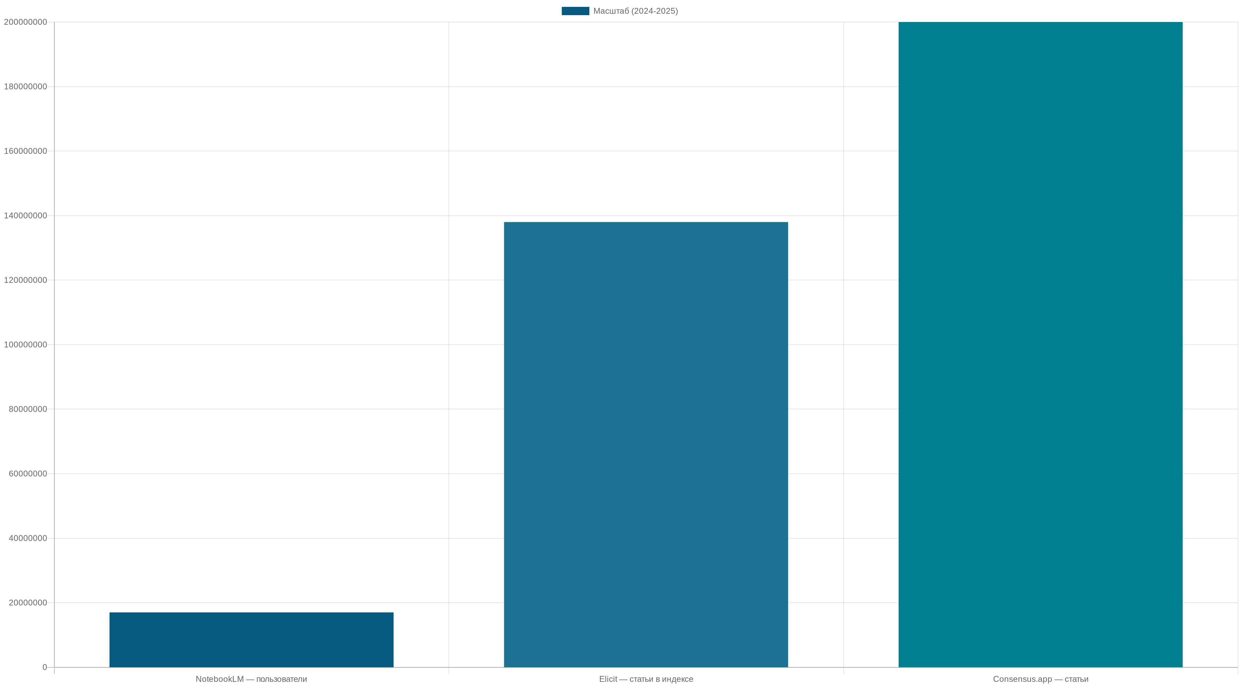
NotebookLM 17M пользователей. Elicit 138M статей. Расширение работает.
NotebookLM
Google · 2024
Масштаб:
17 миллионов пользователей
Что делает:
RAG (поиск + генерация) над загруженными PDF; помогает суммировать, цитировать
Ограничение:
Каждая ссылка требует ручной проверки
Elicit
Ought.io · 2024
Масштаб:
138 миллионов статей в индексе
Что делает:
Систематический обзор за 4× быстрее ручного
Ограничение:
Метаанализы не заменимы — но навигация ускоряется
Consensus.app
Consensus · 2024
Масштаб:
200 миллионов статей
Что делает:
Поиск по утверждениям: что говорит литература по теме
Ограничение:
Низкая воспроизводимость (15%) — фильтр обязателен
Источники: NotebookLM Google blog 2024 · Elicit (Ought.io) 2024 · Consensus.app 2024
Notes:
Зрелые литературные инструменты для научной работы. Три canonical examples.
NotebookLM от Google — 17 миллионов пользователей по состоянию на 2025 год. Архитектура — RAG над PDF, которые вы загружаете. Помогает суммировать длинные документы, находить ссылки между ними, цитировать. Это очень полезный инструмент для синтеза материала. Но каждая цитата, которую он выдаёт, требует ручной проверки — модель может перепутать источник.
Elicit от Ought.io — 138 миллионов статей в индексе на 2024 год. Систематический обзор литературы за 4 раза быстрее ручного процесса. Очень полезен для аспирантов и постдоков, которые делают обзорные статьи. Но Elicit не делает метаанализ — то есть не делает количественную интеграцию результатов разных исследований. Это критично: систематический обзор без метаанализа — половина работы.
Consensus.app — 200 миллионов статей. Поиск по утверждениям: вы задаёте вопрос (Does meditation help with anxiety?), получаете обзор того, что говорит литература. Очень удобно. Но низкая воспроизводимость в исходных данных — около 15% воспроизводимых исследований в психологии — означает, что фильтр обязателен.
Главная мысль слайда: это работающие инструменты augmentation. Это не магия и не панацея, но и не Galactica. Они расширяют возможности учёного навигировать по литературе. Финальная синтезирующая работа — за человеком.
Ключевое ограничение для каждого: каждая цитата требует ручной проверки. AI помогает найти; человек проверяет, что найденное действительно говорит то, что заявлено. Это важно: даже когда модель работает хорошо, ошибки в цитировании всё равно встречаются.

Slide 28
WE-2: Соавтор прислал 47 LLM-цитат. Четыре шага проверки.
Соавтор присылает черновик с 47 цитатами, явно сгенерированными LLM. Что делать?
1
2
3
4
Проверка DOI
Выборка релевантности
Детектор GPTZero
Запросить исходные
Через crossref.org каждый DOI существует? Если нет — фейк
5 случайных DOI: статья говорит о теме? Если нет — выдумка
Текст рядом с цитатой — сгенерирован LLM? LLM = галлюцинации
Файлы у соавтора: есть рабочая копия? Если нет — отказ
Усилие: ~5 минут
Усилие: ~15 минут
Усилие: ~5 минут
Усилие: ~20 минут
Критерий решения:
Если ≥3 фейковых цитаты найдены → отказ от соавторства. Усилие проверки: ~45 минут. Цена скандала: подорванная репутация на годы.
Профессиональная строгость > социальная вежливость.
Источники: рекомендации ICMJE 2024 · GPTZero · сервис crossref.org для проверки DOI
Notes:
WE-2 — третий разобранный пример лекции. Самая болезненная ситуация. Соавтор присылает вам черновик статьи перед подачей в журнал, и вы замечаете, что библиография подозрительно длинная и однородная. 47 цитат, и многие в одном академическом стиле, многие из журналов, которых вы не слышали. Это явно LLM-сгенерированная библиография.
Что делать. Социальная вежливость подсказывает «давайте подадим, не обижая соавтора». Профессиональная строгость говорит другое.
Четыре шага проверки. Каждый с критерием провала.
Шаг 1. DOI-resolve через crossref.org. Каждый DOI проверяется автоматически — существует ли. Любой DOI, которого нет в crossref, — фейк. Стоимость: 5 минут на скрипт + 47 DOI = 5 минут.
Шаг 2. Выборка релевантности. Беру 5 случайных DOI из тех, что прошли шаг 1, и читаю абстракты. Каждая статья должна реально говорить о теме, на которую её цитируют. Если статья реально существует, но не говорит про то, что заявлено в цитате — это confabulation, типичная ошибка LLM. Стоимость: 15 минут.
Шаг 3. GPTZero check. Беру весь текст черновика и пропускаю через GPTZero. Если детектор показывает > 80% AI-сгенерированности рядом с цитатами — это сигнал, что соавтор делегировал не только цитирование, но и сам анализ литературы LLM. Стоимость: 5 минут.
Шаг 4. Запросить исходные файлы у соавтора. Если соавтор не может показать рабочие записи, выписки, тетрадь чтения литературы — нет рабочей копии. Это значит — он не читал статьи, которые цитирует. Стоимость: 20 минут на разговор.
Критерий решения. Три или больше фейковых цитат найдено — отказ от соавторства. Не «исправим вместе» — отказ. Потому что это сигнал глубокой проблемы методологии соавтора, которая всплывёт ещё несколько раз.
Стоимость 45 минут проверки vs стоимость скандала несколько лет подорванной репутации. Выбор очевиден. Профессиональная строгость важнее социальной вежливости.

Slide 29
Frontiers 13 февраля 2024. «Protemns». «Zxpens». Отозвана через 3 дня.
Несуществующие термины на сгенерированном Midjourney рисунке анатомии крысы:
«PROTEMNS» · «ZXPENS» · «CELLLS»
(на исходной фигуре подписаны как анатомические структуры)
Хронология:
13 февраля 2024
Опубликована в Frontiers Cell Dev Biol
13-15 февраля
Социальные сети vs reddit замечают
несуществующие термины + анатомические аномалии
16 февраля 2024
Frontiers отозвал статью
Что произошло:
• Раскрытие использования AI было — авторы указали в статье
• Рецензенты не проверили рисунки отдельно — текст одобрен, рисунки пропущены
• Урок: рисунки требуют отдельной рецензии как самостоятельный артефакт
Источник: phys.org 2024-02 · VentureBeat февраль 2024 · Frontiers retraction note
Notes:
Frontiers «крыса» — самый виральный кейс провала peer review в эпоху AI в 2024 году. Разберём детально, потому что урок принципиальный.
13 февраля 2024 года в журнале Frontiers in Cell and Developmental Biology была опубликована научная статья с фигурой, которая выглядела как «анатомическая иллюстрация репродуктивной системы крысы». Фигура была сгенерирована Midjourney и содержала несколько критических проблем.
Первая. Анатомия откровенно неправильная. У крысы были изображены гигантские нерелевантные репродуктивные органы — изображение скорее напоминало сюрреалистическую вариацию.
Вторая. Подписи на фигуре — «protemns», «zxpens», «celllls» — несуществующие медицинские термины. Это типичная галлюцинация Midjourney на тексте: модель «знает», как выглядит научная подпись, но не имеет понимания семантики.
Статья прошла peer review. Авторы в paper явно указали использование Midjourney для фигур — раскрытие было. Но рецензенты, видимо, посмотрели на текст и пропустили фигуры. Через 13-15 февраля reddit и Twitter подхватили статью, виральный пост набрал миллионы просмотров.
16 февраля 2024 года Frontiers отозвал статью с retraction note: использование AI было раскрыто авторами, но фигуры не должны были пройти peer review.
Главный урок инженеру: раскрытие AI в paper не освобождает от проверки. Peer review должен проверять figures как самостоятельный артефакт. Это значит — отдельно смотреть на каждую фигуру, проверять подписи, проверять анатомическую/физическую корректность. Сейчас это часто не делается, потому что figures исторически воспринимались как иллюстрация текста — но в эпоху AI figures могут быть полностью галлюцинированы.
Для автора, использующего AI для научных figures: всегда проверяйте каждую подпись на наличие реальных терминов; всегда показывайте figure эксперту по специальности до подачи; всегда указывайте конкретный prompt и модель в caption.

Slide 30
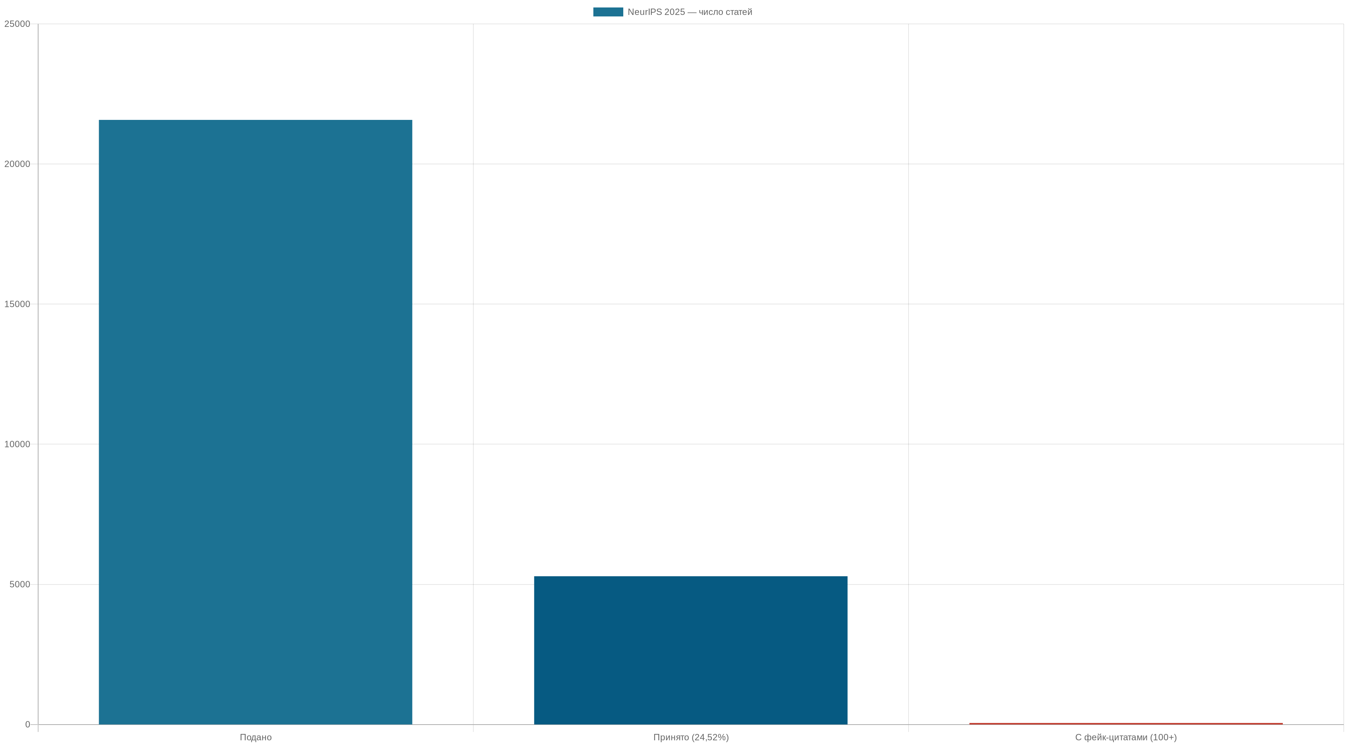
NeurIPS 2025: 21 575 поданных, 5 290 принятых. 100+ фейк-цитат.
Числа NeurIPS 2025:
21 575 поданных статей
5 290 принятых
Доля принятых — 24,52%
Анализ GPTZero Research:
100+ фейковых цитат
в 53 принятых статьях
(arxiv 2602.05930)
Это около 1% принятых статей
содержат прямые фейки
Каскадный эффект:
Топовая конференция AI пропустила фейки = эти фейки войдут в обучающие данные следующих LLM = следующая итерация рецензирования увидит фейки как «легитимные источники». Это самовоспроизводящееся загрязнение литературы.
Источник: GPTZero Research arxiv 2602.05930 (2026)
Notes:
NeurIPS 2025 fake citations — самый недавний и самый тревожный кейс провала peer review.
NeurIPS — крупнейшая конференция по машинному обучению. В 2025 году получила 21 575 поданных статей и приняла 5 290. Это acceptance rate 24,52%. Это огромный масштаб — несколько тысяч человек-рецензентов, каждая статья проходит 3-4 рецензента.
В начале 2026 года GPTZero Research опубликовал анализ — arxiv 2602.05930. Они проверили принятые 5 290 статей через комбинацию автоматических детекторов LLM-генерации и ручной проверки DOI. Результат: более 100 фейковых цитат проникли в 53 принятые статьи.
Что значит «фейковая цитата». Три категории. Первая — DOI не существует. Вторая — DOI существует, но статья не говорит то, что заявлено в цитирующей работе. Третья — соавторы статей-источников не существуют (LLM придумало имя).
Это 1% от accepted папок. Звучит мало. На самом деле — это ад. Потому что NeurIPS — топовая ML-конференция в мире, и эти статьи теперь будут цитироваться сотнями работ следующего поколения.
Каскадный эффект. Это самовоспроизводящееся загрязнение литературы. Топовая конференция AI пропустила фейки. Эти фейки войдут в обучающие данные следующих LLM. Следующая итерация рецензирования увидит фейки как «легитимные источники» — модели рецензента «знают», что эти статьи прошли peer review NeurIPS.
И peer review масштабно не справился. 3-4 рецензента на статью с 47 цитатами не могут вручную проверить каждую — это часы работы. Они доверяют автору. В эпоху до AI это работало. В эпоху AI больше не работает.
Главный урок: per-cite manual verify обязателен в эпоху AI. Каждая принимающая инстанция (конференция, журнал) должна автоматически прогонять каждую цитату через DOI-resolve и спам-фильтр. Это инфраструктурная задача, которая ещё не решена в большинстве систем.
Для автора — те же четыре шага из WE-2: DOI-resolve каждой цитаты, выборочная проверка релевантности, GPTZero check, исходные файлы.

Slide 31
ICMJE: AI не автор. Пять этических критериев — обязательны.
5 критериев политик: Раскрытие · Проверяемость · Авторство · Ответственность · Воспроизводимость
—
Springer
Elsevier
Frontiers
Nature/ICMJE
Раскрытие AI
Обязательно
Обязательно
Обязательно
Обязательно
Проверяемость
Рекомендуется
Рекомендуется
Обязательно
Обязательно
AI как автор
Запрещено
Запрещено
Запрещено
Запрещено
Ответственность
Авторы (не AI)
Авторы (не AI)
Авторы (не AI)
Авторы (не AI)
Воспроизводимость
Рекомендуется
Обязательно
Обязательно
Обязательно
Главный приём для аспиранта/инженера:
Открывайте конкретную политику конкретного журнала перед подачей. AI как инструмент с раскрытием — OK; AI как автор — запрещён независимо от качества вывода и независимо от журнала.
Источники: рекомендации ICMJE 2024 · политики AI издательств Springer · Elsevier · Frontiers · Nature
Notes:
ICMJE и политики издательств — это инфраструктурный слой защиты от AI-злоупотреблений в науке. Разберём.
ICMJE — International Committee of Medical Journal Editors, основан в 1978 году. Это организация редакторов медицинских журналов, которая публикует Recommendations for the Conduct, Reporting, Editing, and Publication of Scholarly Work in Medical Journals. Их рекомендации стали стандартом de facto для большинства научных журналов в мире.
Главное правило ICMJE 2023-2024: AI не может быть автором. Никаких исключений, никакой attribution «ChatGPT contributed». Авторство требует трёх вещей: (1) существенный intellectual вклад в работу, (2) одобрение финальной версии, (3) ответственность за content. AI ничего из этого юридически не может.
Пять критериев политик. Раскрытие — обязательно для всех крупных издательств. Использование AI должно быть указано в acknowledgments или methods. Конкретность важна: «использован ChatGPT для редактирования английского» — OK; «использован AI» — слишком расплывчато.
Проверяемость — все ли утверждения проверяемы. У Frontiers и Nature это обязательно после кейса «крысы»; у Springer и Elsevier — рекомендация.
AI как автор — запрещено абсолютно всеми. Springer, Elsevier, Frontiers, Nature, ICMJE — все одинаково. Даже если AI сделал значительную работу — нельзя.
Ответственность — у всех у авторов-людей. Если AI галлюцинировал и это попало в paper — ответственность авторов, не AI.
Воспроизводимость — у Elsevier, Frontiers, Nature обязательно (методология должна позволять воспроизведение); у Springer — рекомендация.
Для аспиранта инженерный приём — открывайте конкретную политику конкретного журнала перед подачей. Эти политики часто меняются по мере роста AI. Не полагайтесь на старые знания — проверьте текущий standard.
Главный приём: AI как инструмент с раскрытием — OK; AI как автор — запрещён независимо от качества вывода и независимо от журнала.

Slide 32
§5
Раздел 5
Когда AI
не нужен
в науке
Критерии. Альтернативы.
Разобранный пример катализатора.
4 критерия
WE-3 катализатор
5 зрелых альтернатив
3 вопроса вендору
Когда применять AI — и когда говорить нет.
Notes:
Раздел 5 — Когда AI не нужен в науке. Самая важная часть лекции с инженерной точки зрения. Помните миссию курса: учить когда применять AI, а когда — нет. Здесь мы конкретизируем «когда нет».
Четыре категории критериев. Открытый мир без эталонной разметки. Недопредставлен в обучении. Нельзя проверить независимо. Этический риск. Любое срабатывание — повод остановиться.
Пять зрелых альтернатив AI работают 30-70 лет. BO+GP в эксперименте — 40 и 60 лет. DFT+MD в материалах — 60+ лет. Классическая статистика в анализе — век и более. OR-Tools в оптимизации — 70+ лет. Человеческое рецензирование — несколько веков.
Разобранный пример WE-3 — катализатор окисления пропилена. Применим пятишаговую рамку, которую мы построили в начале лекции. И покажем три вопроса к вендору AI-инструмента.

Slide 33
Четыре категории «AI не нужен». Любое срабатывание — повод остановиться.
1
Открытый мир без эталона
2
Недопредставлен в обучении
Пространство решений не описано, проверка требует выхода за систему
Пример: гипотеза о роли соц.сетей в политике
Ваш случай далеко от распределения обучающих данных модели
Пример: новый вид белка не из стандартных семей
3
Нельзя проверить независимо
4
Этический риск
Нет альтернативного метода или эксперимента для валидации
Пример: предсказание единственного измерения
Использование AI создаёт риск вреда или нарушения норм
Пример: AI в принятии врачебных решений без врача
Бонус: пятый критерий — закрытая физика проще доступна (DFT, MD, BO+GP). AI становится переусложнением.
Это диагностический вопросник. Любое срабатывание — пауза + рассмотрение альтернативы.
Notes:
Четыре категории «AI не нужен» — это диагностический вопросник для любого нового научного применения AI. Любой ответ «да» на эти вопросы — это повод остановиться и пересмотреть выбор инструмента.
Критерий 1 — открытый мир без эталонной разметки. Это самый строгий критерий. Если пространство возможных решений не описано формально (например, через физические уравнения), и проверка результата требует выхода за пределы системы (например, длительные клинические исследования), AI не работает надёжно. Пример — гипотеза о роли социальных сетей в политическом поведении. Слишком открытая задача, нет ground truth.
Критерий 2 — недопредставлен в обучении. Покрытие. Ваш конкретный случай находится далеко от распределения обучающих данных модели. Это сложно проверить, но критически важно. Пример — новый вид белка, не похожий на стандартные семьи в PDB. AlphaFold там даст предсказание, но с низкой надёжностью. Признаки — модель уверена в своём ответе на очень новом случае; это подозрительно.
Критерий 3 — нельзя проверить независимо. Нет альтернативного метода или эксперимента для валидации. Если у вас есть только одно измерение и одна модель предсказывает, что измерение должно быть таким, вы не можете отличить «модель угадала» от «модель ошиблась». Пример — предсказание единственного измерения без возможности повторения.
Критерий 4 — этический риск. Использование AI создаёт риск вреда или нарушения этических норм. Пример — AI в принятии врачебных решений без врача. ICMJE и медицинские профессиональные сообщества здесь однозначны: AI как инструмент с врачом — OK; AI как замена врача — нельзя.
Бонусный пятый критерий — закрытая физика проще доступна. Если у вас задача катализа, и DFT даёт надёжное предсказание, AI становится переусложнением. Зачем тренировать нейросеть, если quantum chemistry уже даёт ответ?
Для любого нового научного применения AI пройдите эти пять вопросов. Любое «да» — пауза, рассмотрение не-AI альтернативы.

Slide 34
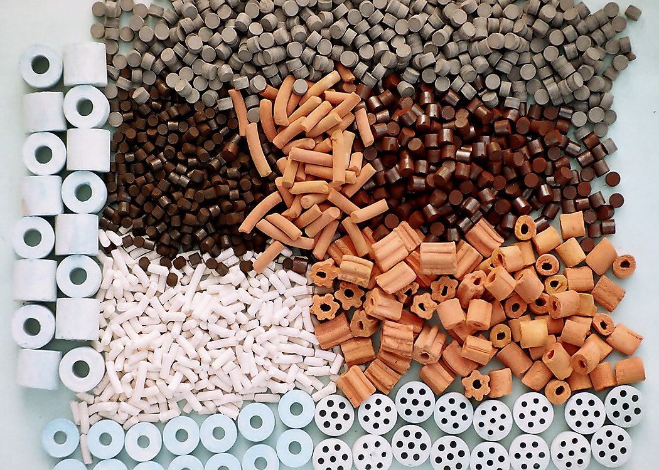
WE-3 катализатор: GP-BO 5000 → DFT 50 → лаба 3. 4 месяца vs год.
5 000 кандидатов · GP-BO предлагает по композиции
50 высокоранжированных · DFT (VASP) расчёты энтальпии
5 синтезированы · лабораторно
© Wikimedia · промышленные катализаторы (CC-BY-SA)
3 подтверждены
Конкретные инструменты:
• VASP — DFT расчёты
• BoTorch / GPyTorch — байесовская оптимизация
• Materials Project — справочная база
Сравнение времени:
• Вручную: 1-2 кандидата в год
• GP-BO + DFT + лаба: 3 за 4 месяца
• Ускорение: 10-15× при той же точности
Источники: Merchant et al. Nature 2023 (GNoME) · Mockus 1989 (BO) · Kohn 1965 (DFT)
Notes:
WE-3 — наш четвёртый и финальный разобранный пример. Применим пятишаговую рамку из начала лекции к конкретной задаче. Это эталонный кейс «AI работает осознанно».
Задача: подобрать катализатор для окисления пропилена в акролеин. Это промышленно важная реакция — акролеин используется в синтезе акриловой кислоты, которая является базовым сырьём для полимеров.
Шаг 1 — classify. Это Hypothesis+Design ступени лестницы. Закрытый мир: пространство кандидатов катализаторов описано (металл + оксидная подложка + промоторы), физика реакций может быть рассчитана через DFT с приемлемой точностью.
Шаг 2 — map alternatives. Что есть на рынке? Sakana AI Scientist может предложить 50 кандидатов. BO+GP с initial training на Materials Project — может ранжировать 5000 кандидатов и предложить топ-50 для углублённой проверки. BO+GP лучше: математически обоснованная неопределённость, доказанная работа в катализе (Shields Nature 2021).
Шаг 3 — four criteria check. Закрытый мир? Да, DFT даёт ground truth. Покрытие? Materials Project содержит большое количество катализаторов в этой области. Независимая проверка? Да, через synthesis + reactor measurements. Этический риск? Нет. BO+GP проходит все 4 критерия.
Шаг 4 — HITL design. Аспирант проверяет каждый из 50 DFT-результатов: разумна ли предсказанная активная фаза, нет ли очевидных ошибок (например, отрицательная энтальпия активации). Это останавливает каскад ошибок.
Шаг 5 — pre-publication verify. 5 синтезированных кандидатов тестируются в реакторе. 3 показывают предсказанные характеристики. Эти 3 — открытие, которое можно публиковать.
Конкретные инструменты. VASP — стандартный софт DFT расчётов в материаловедении. BoTorch плюс GPyTorch — Python-библиотеки байесовской оптимизации. Materials Project — справочная база материалов.
Сравнение времени. Традиционно постдок открывает 1-2 кандидата катализатора в год. С GP-BO + DFT + автономной лабой — 3 кандидата за 4 месяца. Ускорение 10-15× при той же точности.
Это эталонный пример «AI работает осознанно». Зрелая байесовская оптимизация, проверенная физика DFT, человек в петле, проверка до публикации. Никаких LLM, никакого «AI Scientist».

Slide 35
Пять зрелых альтернатив AI работают 30-70 лет. Не запасные — основные.
Альтернатива
Год / Возраст
Область
Сила vs AI
Типичная задача
BO+GP
1989 / 36 лет
Эксперимент + ML
Математическая обоснованность
Подбор условий реакций
DFT + MD
1965 / 60 лет
Материалы + химия
Первопринципный расчёт
Энергия активации катализатора
Классич. статистика
1925 / век
Анализ данных
Калиброванные p-values + ANOVA
Сравнение групп в эксперименте
OR-Tools / Simplex
1947 / 78 лет
Оптимизация
Гарантия глобального оптимума
Планирование лабораторных ресурсов
Peer review
Несколько веков
Рецензия + публикации
Калиброванная коллективная экспертиза
Независимая проверка результата
Зрелые методы не устаревают — они становятся частью интегрированного набора. AI расширяет инструментарий, не заменяет его.
Notes:
Пять зрелых альтернатив AI работают десятилетиями. Это критический список, который инженер должен помнить, когда оценивает применение AI в науке.
Байесовская оптимизация + гауссовский процесс. 1989 год — формализация Mockus. 36 лет в активном использовании. Область — эксперимент с машинным обучением. Сила vs AI — математическая обоснованность. Типичная задача — подбор условий органических реакций, оптимизация катализаторов.
DFT + MD. Density Functional Theory разработана Kohn в 1965 году, Нобелевская премия 1998 года. Molecular Dynamics — Alder 1957 год. Оба — 60+ лет. Область — материалы и химия. Сила — первопринципный расчёт энергии активации, структуры, динамики. Не предсказание, а расчёт от physical laws. Типичная задача — энергия активации катализатора, фазовая диаграмма сплава.
Классическая статистика — Fisher ANOVA 1925, t-test 1908. Век и более. Область — анализ данных. Сила — калиброванные p-values, ANOVA для сравнения групп, теория power analysis. Типичная задача — сравнение групп в клиническом эксперименте, проверка значимости эффекта.
OR-Tools / Simplex / linear programming. Dantzig 1947 год. 78 лет. Область — оптимизация. Сила — гарантия глобального оптимума при линейных ограничениях. Типичная задача — планирование лабораторных ресурсов, маршрутизация автоматизированных систем.
Peer review. Несколько веков, формализован в XIX. Область — рецензирование. Сила — калиброванная коллективная экспертиза. Это институциональный метод проверки качества. Никакой AI не заменит коллег по специальности.
Главный приём — зрелые методы не устаревают. Они становятся частью интегрированного инструментария. AI расширяет, но не заменяет. Когда AI работает с DFT (как в GNoME) — это работает; когда AI пытается заменить DFT — это маркетинг.

Slide 36
3 вопроса вендору + 5-шаговая рамка — применимый артефакт для кармана.
3 вопроса к поставщику AI
5-шаговая рамка решения
Q1
Покажите эталон до AI
Какие результаты были до внедрения AI? Без базового уровня нельзя оценить улучшение
1
Классифицируй
Открытый или закрытый мир
2
Отобрази альтернативы
Не-AI и другие AI-методы
Q2
Покажите воспроизводимость
Можно ли получить тот же результат через альтернативный метод? Если нет — это не наука
3
4 критерия
Открытость · покрытие · проверяемость · этика
4
Дизайн HITL
Где человек останавливает конвейер
Q3
Покажите случаи провала
Где модель ошибается? Где галлюцинирует? Если вендор не знает — он лжёт
5
Проверка до публикации
Каждое измеримое — независимо
Применима к любой задаче из любого раздела лекции. Распечатайте и носите с собой.
Notes:
Финальный applicable artefact лекции. Три вопроса к вендору AI плюс пятишаговая рамка решения. Это то, что можно распечатать и держать в кармане.
Три вопроса к поставщику AI. Когда вы оцениваете коммерческий AI-инструмент для научной работы, задайте эти три вопроса. Если вендор не отвечает на любой из них прямо — это сигнал не покупать.
Q1: покажите эталон до AI. Какие результаты были у вашей лаборатории до того, как вы внедрили этот AI-инструмент? Без baseline невозможно оценить, действительно ли AI улучшает работу или просто меняет процесс. Это самый базовый эксперимент в науке: измерение до vs после. Если вендор не показывает before/after — он либо не измерял, либо измерил и результаты неудобные.
Q2: покажите воспроизводимость. Можно ли получить такой же результат через альтернативный, не-AI метод? Если нет — это не наука. Это или артефакт модели, или результат, который не выдержит независимой проверки. Воспроизводимость через альтернативный метод — фундаментальное требование любой научной публикации.
Q3: покажите случаи провала. Где модель ошибается? В каких сценариях галлюцинирует? Какие классы задач за пределами её возможностей? Если вендор отвечает «модель работает идеально» — он лжёт. Любая ML-модель имеет области надёжности и области сбоев. Если вендор не знает этих границ, он не понимает свой продукт.
Пять шагов рамки решения. Помните их из слайдов 5 и 33. Один — классифицируй задачу. Два — отобрази все альтернативы, включая зрелые не-AI. Три — четыре критерия (открытый мир, покрытие, проверяемость, этика). Четыре — спроектируй шлюзы HITL. Пять — проверь до публикации.
Эти восемь пунктов — applicable artefact лекции. Распечатайте, носите с собой. Любой раз, когда коллега или вендор предлагает «применить AI к научной задаче», доставайте эту карточку и проходите по пунктам. Это занимает 10 минут. Это спасает месяцы потерянной работы.

Slide 37
Российский контекст: AIRI · Sber · Yandex Research + Указ № 490 + № 124.
Три институциональных центра
Регуляторная рамка:
Указ № 490 от 10 октября 2019
Национальная стратегия развития AI до 2030
Указ № 124 от 15 февраля 2024
Обновление: AI4Science приоритет
РНФ программа AI4Science 2024-
Гранты на применение AI в исследованиях
AIRI
Институт ИИ (Россия) · независимый · с 2021
AI4Science: структура белков, медицинская визуализация, климатическое моделирование.
Nature Communications 2024-2025
Sber AI Lab
Исследовательское направление в Сбере
Научные инструменты: климат, прогноз спроса на энергию; коллаборации с институтами.
Кластер ≈5 000 H100 (откр. данные 2024)
Объективные разрывы:
Вычисления: 20-50× меньше США
(оценка частных GPU-кластеров)
Цитируемость: 3× недопредставлены
в Semantic Scholar по сравнению с EU
Аспиранту: фокус на узкую задачу
(BO+GP, не фундаментальные модели)
Yandex Research
Академические публикации + open-source
YaLM-100B (2022), RuGPT. Открытые веса для русскоязычных научных инструментов.
ICLR · NeurIPS · ICML 2023-2025
Источники: AIRI publications 2024 · Указ № 490/2019 · Указ № 124/2024 · РНФ AI4Science
Notes:
Российский контекст AI в науке. Три институциональных центра, два указа президента, и реальные ограничения, которые надо понимать аспиранту.
AIRI — Институт искусственного интеллекта, основан в 2021 году. Независимая организация (не Сбер, не НТИ), один из ведущих российских AI-исследовательских центров. Работает по нескольким направлениям AI4Science: предсказание структуры белка с открытыми конкурентами AlphaFold и применением к российским биотехнологическим вопросам; медицинская визуализация в сотрудничестве с российскими медицинскими центрами; климатическое моделирование арктических регионов. Публикации в Nature Communications 2024-2025.
Sber AI Lab — исследовательское направление в Сбере. Применения AI4Science: климатическое моделирование арктических регионов и Сибири; прогнозирование суточного потребления электроэнергии ЕЭС России; сотрудничество с исследовательскими институтами по AI в материалах. Внутренний кластер оценивается приблизительно в 5 тысяч GPU H100 по открытым данным 2024 года — сопоставим с верхним децилем глобальных академических кластеров. Фокус Сбера — банковские задачи; AI4Science — вторичное направление через коллаборации.
Yandex Research — академические публикации плюс open-source. YaLM-100B 2022 года — открытая большая языковая модель на русском, серия RuGPT. Сильный международный послужной список: ICLR, NeurIPS, ICML 2023-2025. Это делает Yandex Research наиболее международно-видимым российским направлением AI-исследований. Открытые веса критичны: они позволяют российским аспирантам строить русскоязычные научные инструменты без зависимости от закрытых вендорских API.
Регуляторная рамка. Указ Президента РФ № 490 от 10 октября 2019 года утвердил Национальную стратегию развития искусственного интеллекта до 2030 года; обновлён Указом № 124 от 15 февраля 2024 года с расширенными целевыми показателями и приоритетом AI4Science. Гранты РНФ AI4Science 2024-2025 — отдельный приоритет — 20-30 грантов ежегодно по 5-15 миллионов рублей.
Структурные разрывы. Первый — вычислительный. Обучение фундаментальной модели уровня AlphaFold 3 оценивается в 10-50 миллионов долларов; один раунд — 1-3 миллиона. Сравните с типичным грантом РНФ — около 50-150 тысяч долларов, что хватает на 2-5 процентов одного раунда. Разрыв 20-50 раз.
Второй разрыв — видимость цитирования. Русскоязычные публикации составляют менее 1 процента корпуса Semantic Scholar (214 миллионов статей) против 2-3 процентов мирового научного вывода России. Это 3-кратное недопредставление в данных, на которых обучаются LLM. Инструменты литературного анализа на LLM систематически пропускают русскоязычные исследования.
Что это значит для аспиранта. Знай классические методы — BO+GP, DFT, статистика — массовые глобально и в РФ. Используй открытые фундаментальные модели — широко доступны, не зависят от вендоров. Следи за AIRI / Sber AI Lab / Yandex Research — отечественные сильные стороны. Понимай ограничения compute и citation. Балансируй международные и российские публикации.

Slide 38
Q&A. Завтра вы получаете LLM-сгенерированную библиографию. Что делаете?
Сценарий-вопрос:
Соавтор присылает черновик статьи с 47 LLM-сгенерированными цитатами.
Что делаете?
→ DOI-проверка каждой ссылки.
→ Запрос исходных файлов у соавтора.
→ Отказ от соавторства если не можете проверить.
Лестница цикла — краткое повторение:
1 Гипотеза — расширение, не автономия
2 Планирование — автономного нет
3 Эксперимент — Нобель ✓ + Палгрейв ✗
4 Анализ — узкое ML работает
5 Текст — расширение с проверкой
6 Рецензия — запрещён финально
Цикл, не прямая.
Реальные прорывы — не отменяемые провалами в Тексте и Рецензии:
• AlphaFold — Нобель по химии 2024
• 200M структур в AlphaFold DB (1000× PDB)
• GNoME — 380K стабильных материалов
• Aurora — 5000× быстрее эталона
• AlphaProof — серебро на IMO 2024
• A-Lab — 41 из 58 за 17 дней
Это прорывы. И требуют человека в петле.
Открыто для вопросов · ответы по конкретным кейсам и инструментам
Notes:
Q&A слайд. Самый острый вопрос — что делать с фейк-цитатами соавтора. И recap лестницы плюс позитивный список прорывов.
Сценарий. Завтра — буквально завтра — вы получаете e-mail от коллеги. Он соавтор по статье. Черновик статьи готов, в нём 47 цитат. По характеру цитирования и однородности стиля вы понимаете, что библиография собрана LLM.
Что делать.
Первое — DOI-проверка каждой ссылки через crossref.org. Скрипт. 5 минут.
Второе — выборочная проверка релевантности. 5 случайных DOI, проверяем, что статьи действительно говорят о теме цитирования. 15 минут.
Третье — запрос исходных файлов у соавтора. «Покажи свою тетрадь чтения по этим статьям». Если нет рабочей копии — нет реального чтения.
Четвёртое — критерий решения. Три или более фейковых цитат — отказ от соавторства. Не «исправим вместе» — отказ. Профессиональная строгость важнее социальной вежливости.
Recap лестницы. Шесть ступеней. Hypothesis — расширение, но не автономия (Sakana 1%). Design — autonomous discovery? Пока нет (Coscientist делает синтез известных). Experiment — самый сильный успех: Нобель AlphaFold плюс трещина Палгрейва-Шупа. Analyse — узкое ML работает предсказуемо. Write — augmentation с обязательной проверкой каждой ссылки. Review — финально запрещён политикой ICMJE.
Лестница циклическая, не прямая. Рецензент возвращает к анализу; анализ порождает новую гипотезу.
Позитивный recap. Реальные прорывы существуют, и они не отменяемы провалами в Write+Review.
AlphaFold взял Нобель по химии 2024. Первая в истории Нобелевская премия за конкретный AI-продукт в фундаментальной науке. 200 миллионов структур в AlphaFold DB — в тысячу раз больше PDB за полвека. GNoME предсказала 380 тысяч стабильных материалов. Aurora в 5 тысяч раз быстрее эталона ECMWF на бенчмарке. AlphaProof серебро на Международной математической олимпиаде 2024. A-Lab — 41 из 58 кандидатов синтезированы за 17 дней.
Это прорывы. И они требуют человека в петле. Без человека в петле, который останавливает конвейер на каждой пробе — Палгрейв-Шуп показывает: 35 из 36 содержит ошибки. Прорыв и провал — две стороны одной медали.
Открыто для ваших вопросов.

Slide 39
AlphaFold DB · 200 миллионов структур · alphafold.ebi.ac.uk
Биология теперь чуть больше известна. Финальная карта далека.
AlphaFold показал: закрытые задачи доступны AI. Лекция 16 — нефтегаз: частично закрытый (геофизика) + частично открытый (резервуар).
© DeepMind / Isomorphic Labs / EBI 2024 · alphafold.ebi.ac.uk · Wikimedia CC-BY-SA
Notes:
Закрывающий слайд. Hero — AlphaFold DB.
AlphaFold показал миру самый важный позитивный кейс в этой лекции. Двести миллионов структур белков, каждая последовательность из UniProt, доступна на alphafold.ebi.ac.uk. Это самая большая структурная база данных в истории биологии. И это первый в истории AI-продукт в формулировке Нобелевской премии по фундаментальной науке.
И всё же — это только начало. Биология теперь чуть больше известна. Финальная карта далека. Мы знаем структуры всех известных белков, но мы не знаем большинства белок-белковых взаимодействий, не знаем большинства белок-маленькая молекула взаимодействий, не понимаем большинства функций. AlphaFold открыл новый слой, который теперь нужно заполнять.
Это и есть main pattern AI в науке. Прорыв там, где есть эталонная разметка и закрытый мир. И долгий путь следующих десятилетий заполнения новых классов задач.
Мост к лекции 16. Лекция 16 будет про AI в нефтегазе. Это частично закрытый мир — геофизика, сейсмическая интерпретация, есть физические уравнения и эталонные данные. И одновременно частично открытый — резервуар, добыча, сложные нелинейные системы, требующие операторских решений. Этот микс закрытого и открытого делает лекцию 16 принципиально другой, чем лекция 15.
Главная мысль лекции 15, которую вы должны унести: AI в науке требует суждения. Не «AI решит всё», не «AI ничего не решит» — а «AI решает разное на разных ступенях лестницы». Лестница циклическая. Ваша задача как инженера — диагностировать, на какой ступени вы стоите, и выбирать инструмент осознанно.
Спасибо. Открыто для финальных вопросов.

